Slide 1
10. ASP.NET WebApi (Backend)
Vladimir Sivčev
MSc. Electrical & Computer Engineering
Jun 2022.

Slide 2
Propratni primer
Za ovu prezentaciju, postoji propratni primer „StarwoodBackend“, u kom se nalazi kompletan kod i projekat koji je vođen ovom prezentacijom
Preporuka je da dok pratite prezentaciju, sami pokušavate da pratite korake iz prezentacije i pišete pokazan kod
Preporuka je da XML fajlove koji budu kreirani u ovoj prezentaciji kopirate iz ovog projekta
Ukoliko Vam neki deo koda ne radi, zavirite u konkretan fajl iz priloženog projekta
Prvi primer sa XML-om neće imati detaljno objašnjen kod – koji je inače jednostavan, drugi primer, koji je malo kompleksniji, ima detaljna objašnjenja svake linije i ilustruje način kako se praktično XML u .NET-u koristi
Preporuka je da ne nastavljate dalje dok dobro ne razumete svaki detalj tekućeg

Slide 3
Starwood app backend
Želimo da razvijemo Web aplikaciju za rad sa filmovima
Kao i ranije, nazvaćemo aplilkaciju Starwood
Prvenstveno ćemo razviti backend deo koristeći ASP.NET tehnologiju
Za početak, backend aplikacija treba da obezbedi svega dve funkcionalnosti:
Da javi koji je najpopularniji film svih vremena (most popular)
Da javi zadat broj (npr. 6) filmova koji su poslednjih par nedelja „u trendu“ (trending)
Naravno, podatke koje će backend aplikacija vraćati (odnosno konkretne filmove) neće biti stvarni, već će biti hardcode-oveni (zakucani), da aplikacija uvek iste vraća – ovaj deo nas trenutno ne zanima
Npr. neka najpopularniji film uvek bude „The Shawshank Redemption“

Slide 4
Starwood app backend
Od trending filmova, recimo neka to budu:
"The Fast & Furious", "Avatar", "The Hangover", "Star Wars: A New Hope", "The Lord of the Rings: The Two Towers", "Forrest Gump", "The Terminator", "The Matrix", "Shutter Island" i "Joker"
Recimo da korisnik traži 5 filmova u trendu, naša Starwood backend aplikacija treba da odgovori sa nasumično pet filmova od gore navedenih (recimo da je ok da se isti film i više puta nađe u tih 5)
Takođe, radi dodatne jednostavnosti, ok nam je da svaki naredni poziv može da vrati skroz drugih 5 filmova
Ideja je da nas ne zanima trenutno algoritam kako da vratimo tačne podatke, već samo kako da vratimo bilo kakve podatke radi ilustracije kako same backend aplikacije funkcionišu

Slide 5
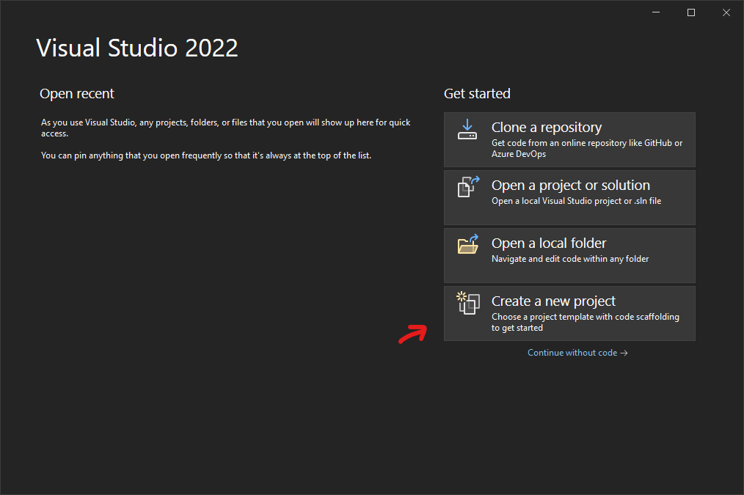

Slide 6
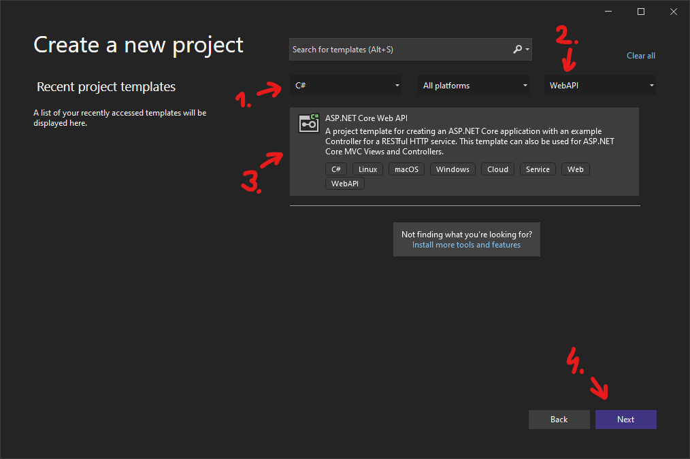

Slide 7
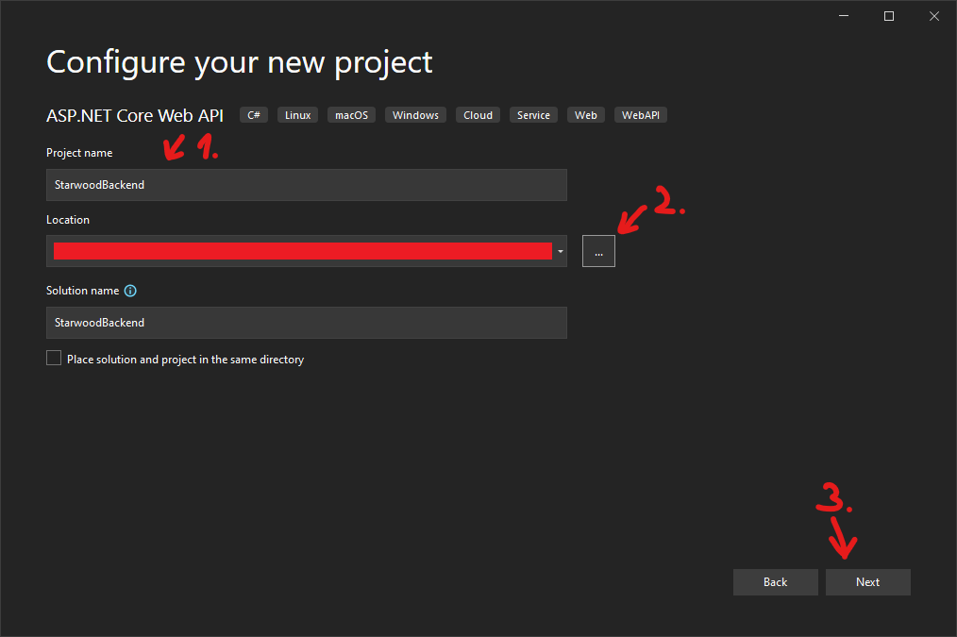

Slide 8
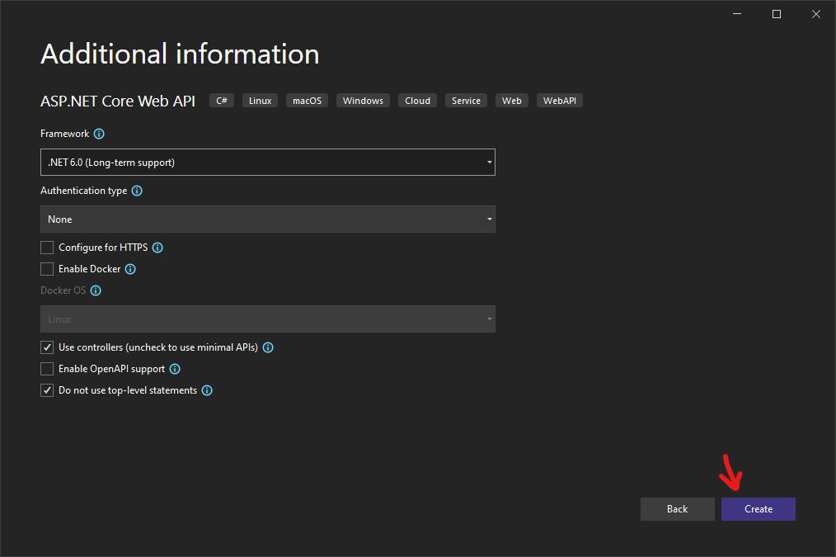
Odaberite sve opcije kao što su ovde

Slide 9
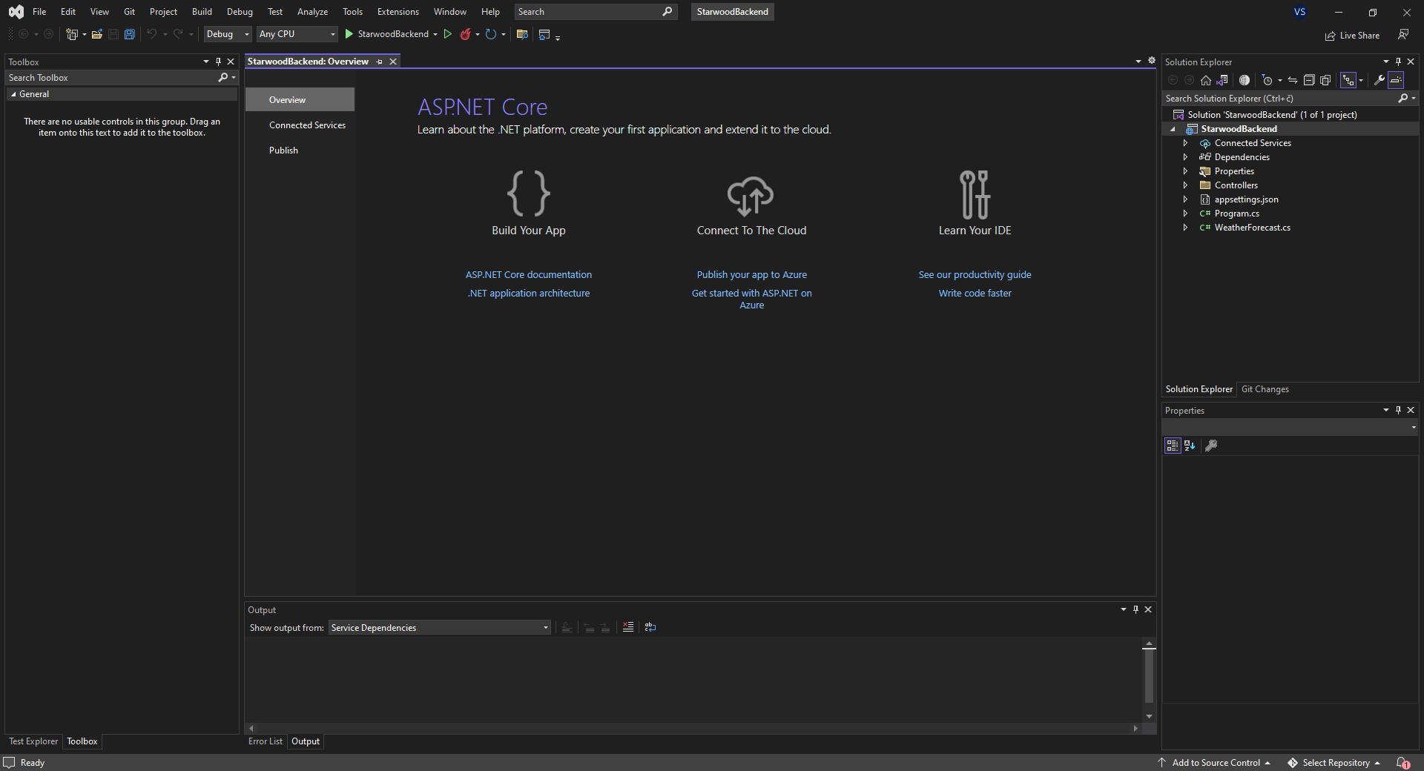
Početni ekran kada se kreira aplikacija

Slide 10
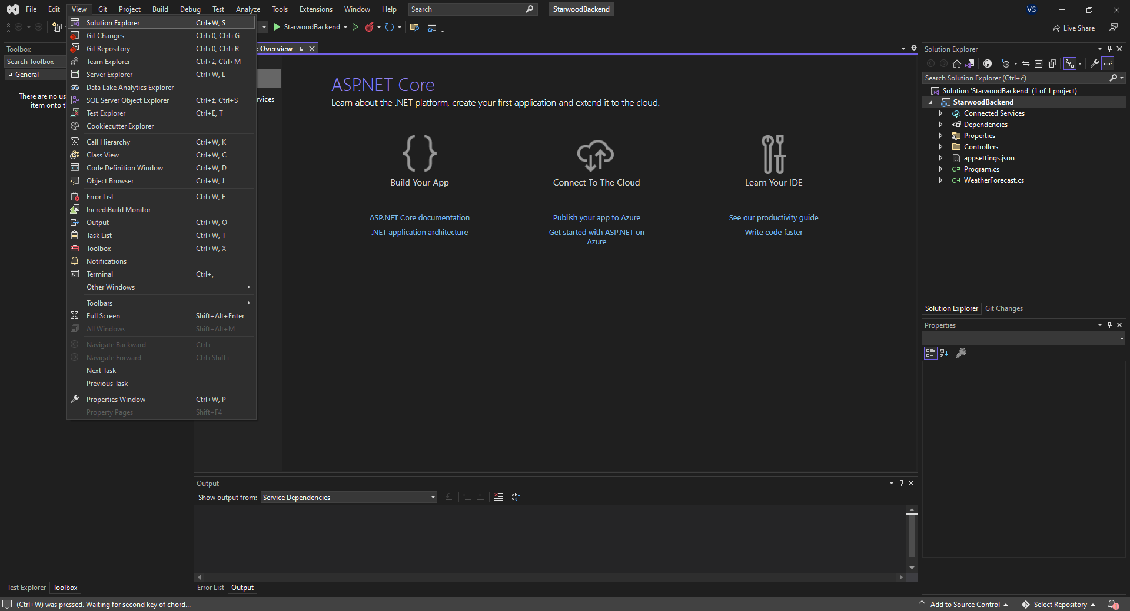
Ukoliko ne vidite Solution Explorer, ovde ga možete pronaći

Slide 11
Inicijalne izmene
Potrebno je napraviti nekoliko inicijalnih izmena:
U Solution Explorer-u, proširiti (engl. expand) folder „Controllers“
Obrisati „WeatherForcaseController.cs“ i „WeatherForecast.cs“ asd

Slide 12
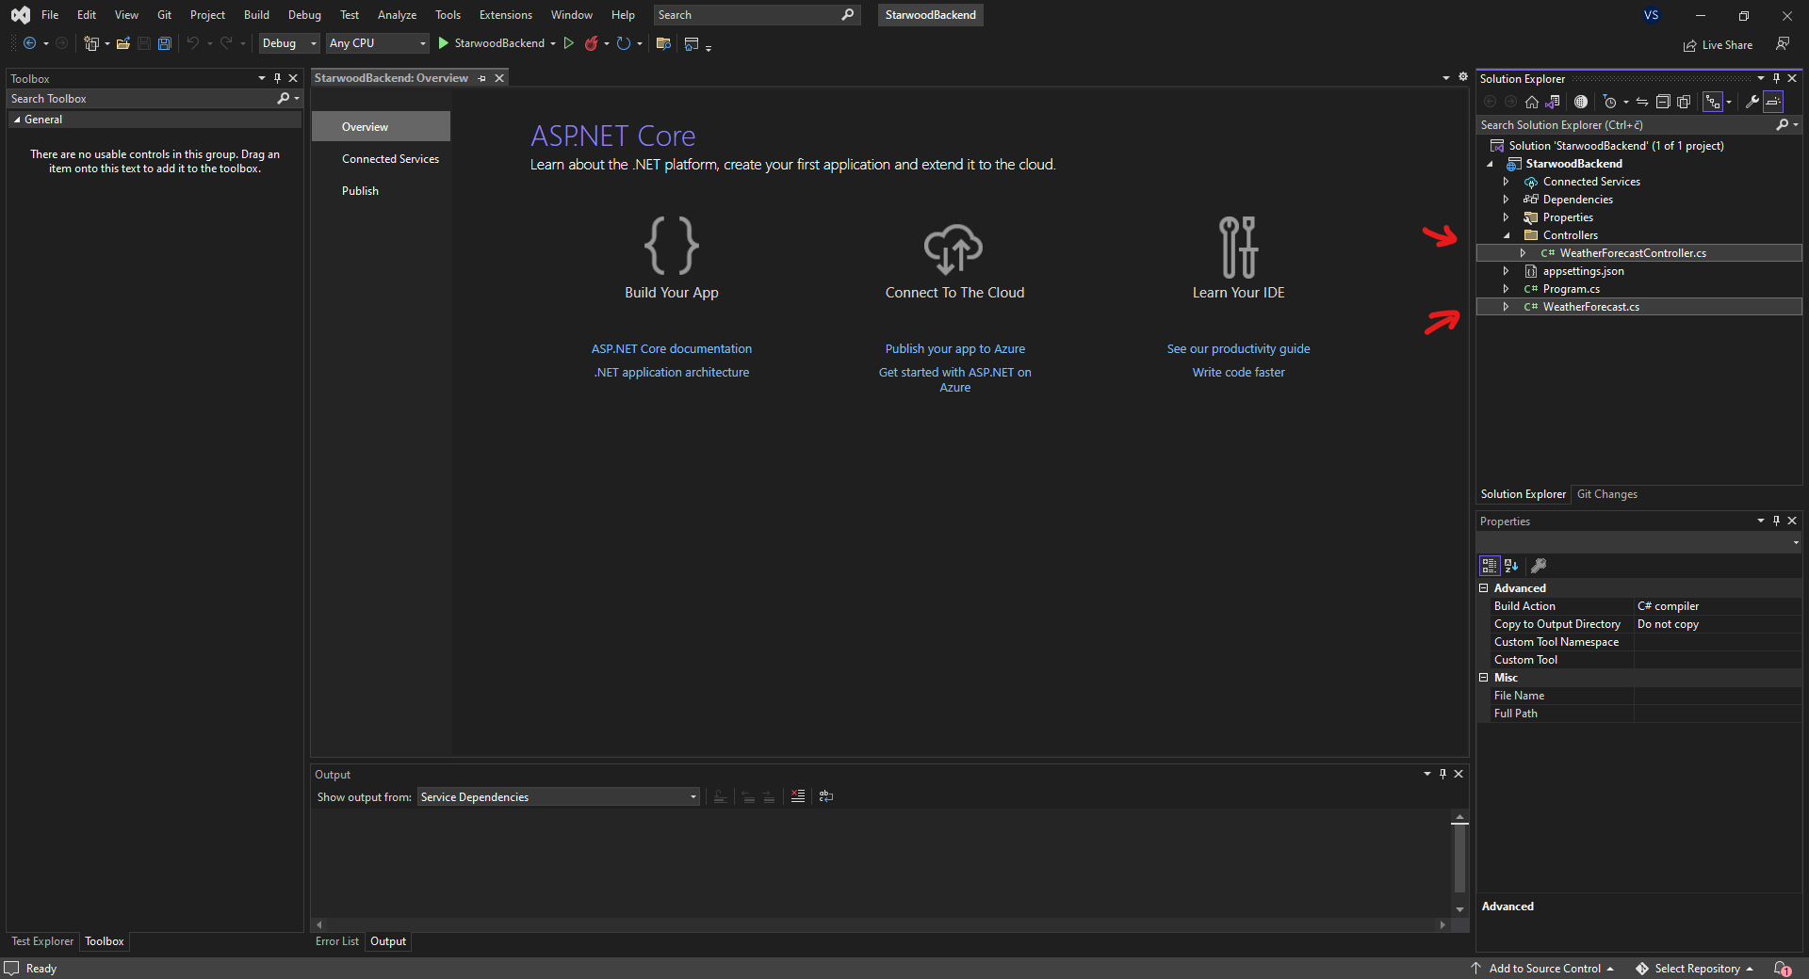

Slide 13
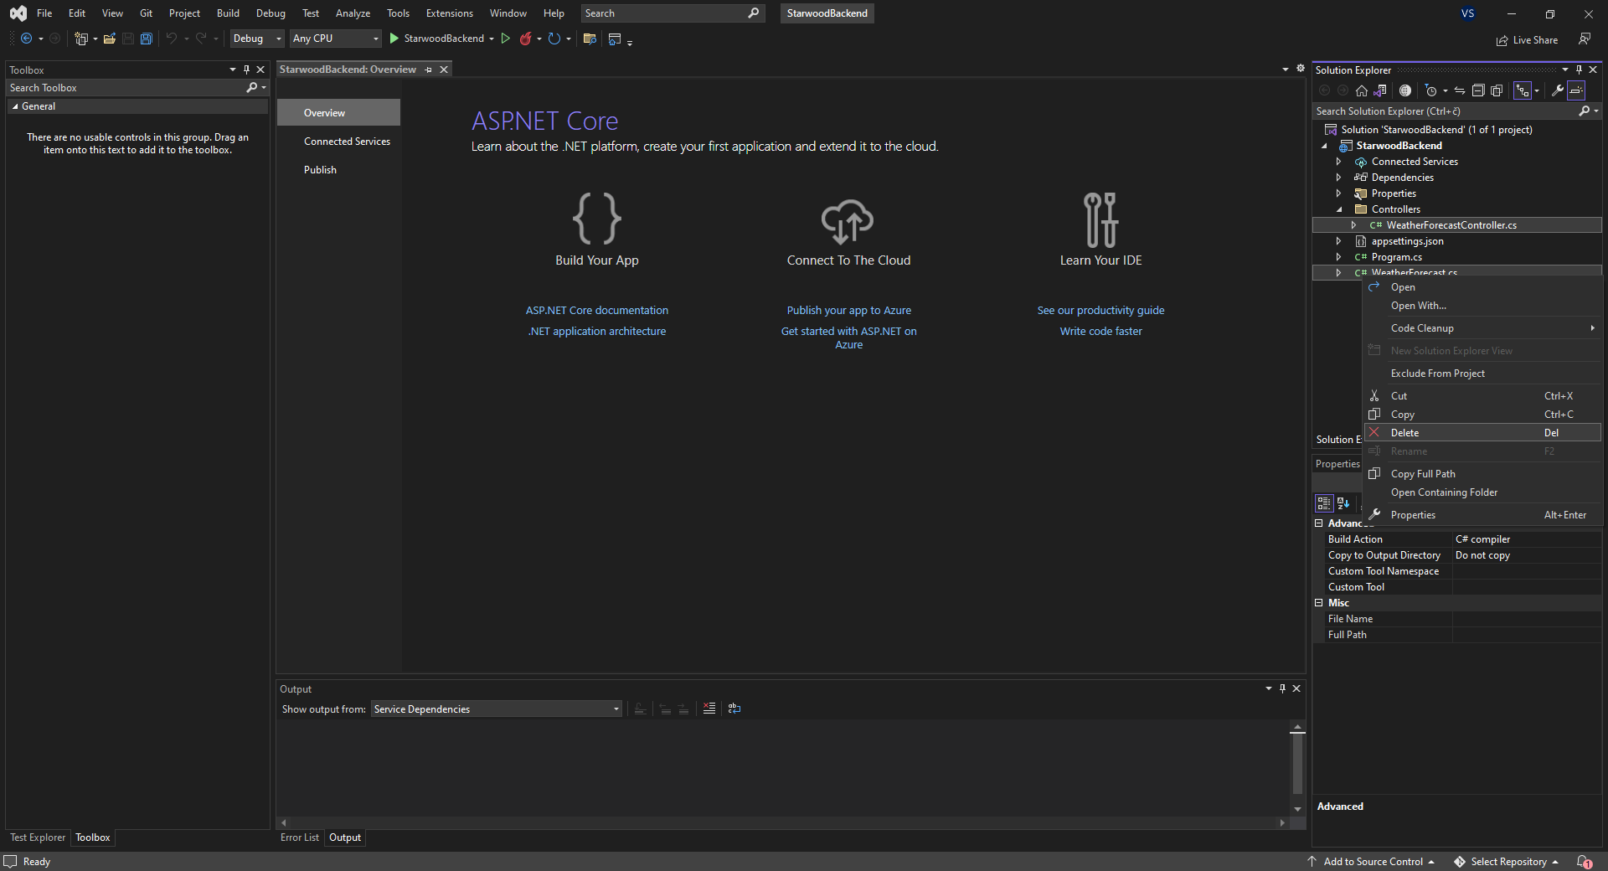

Slide 14
Inicijalne izmene
Dalje:
U Solution Explorer-u, proširiti (engl. expand) folder „Properties“
Otvoriti „launchSettings.json“ i na mestima gde se nalazi property “launchUrl”: “wheatherforecast” (nalaze se na dva mesta) obrisati wheatherforecast, tako da ostane prazan string: “launchUrl”: “”
Takođe, za property “launchBrowser”, postaviti vrednost na false (takođe na dva mesta)
Sačuvati fajl
Objašnjenje: launchSettings.json fajl predstavlja konfiguracioni fajl za pokretanje serverske aplikacije – primer gde se ipak JSON i u konfiguracionim fajlovima koristi, a ne XML
Ovim smo praktično rekli da po pokretanju aplikacije, ona nam ne otvori browser (jer je ovo backend aplikacija – browser nam treba za frontend), i po pokretanju da ne zove weatherforecast jer smo ga obrisali

Slide 15
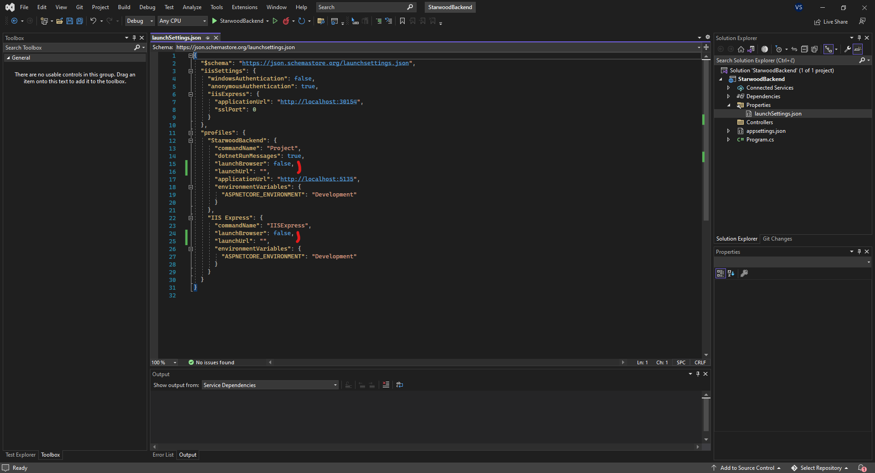

Slide 16
Gde se aplikacija pokreće?
U ovom konfiguracionom fajlu, takođe možete pronaći applicationUrl property, koji bi trebalo da počinje sa: “http://localhost”
Praktično, ovo je domen koji bi se koristio kada želimo da se obratimo našoj serverskoj aplikaciji (važi samo kada je pozivamo sa iste mašine!)
Pored domena, nalaziće se i port na kom se aplikacija nalazi
Bitno je dakle gledati podešavanje koje se nalazi ispod “profiles”, a ne ispod “iisSettings”!

Slide 17
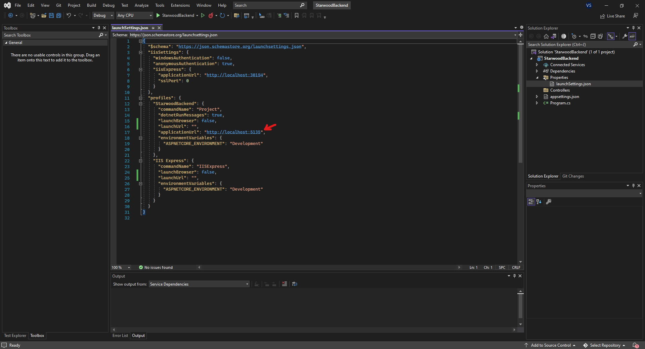

Slide 18
Inicijalne izmene
Dalje:
U Solution Explorer-u, otvoriti fajl “Program.cs”
Potrebno je dodati dve linije, kao na slici sa sledećeg slajda

Slide 19
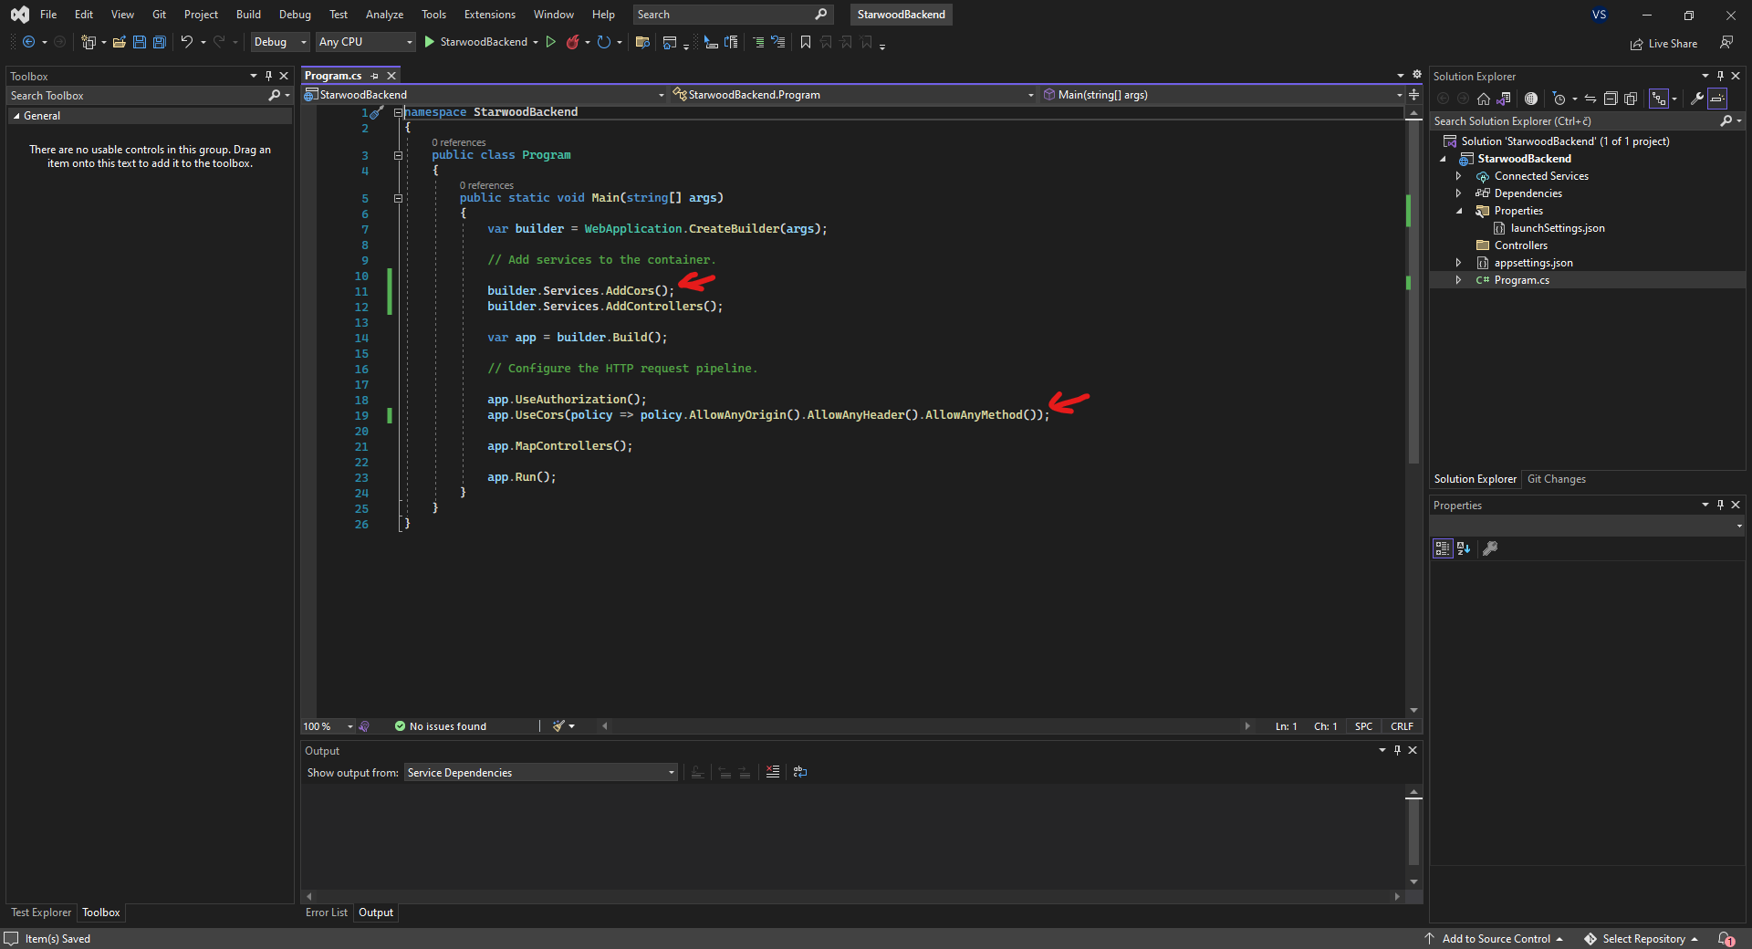

Slide 20
CORS
Dodate dve linije nisu od interesa u ovom kursu i neće biti dodatno objašnjene
Ukratko, u pitanju je odgovarajuća zaštitna mera koja se ovim dvema linijama uklanja, kako bi našu backend aplikaciju mogla bilo koja frontend aplikacija zvati (što uključuje i našu)
Inače, skraćenica je od: „Cross-Origin Resource Sharing“

Slide 21
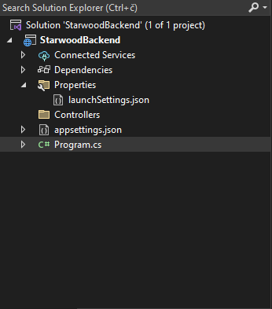
Opis aplikacije u trenutnom stanju
U ovom momentu, možemo ukratko opisati šta je to sve što se nalazi u aplikaciji
Što se Connected Services tiče, ovu opciju nećemo koristiti (praktično je možemo ignorisati)
Pod Dependencies se nalaze stvari od kojih naša aplikacija zavisi (npr. pri kreiranju projekta, naveli smo .NET 6.0) – ovde je već sve podešeno (takođe možemo ignorisati)
launchSettings.json smo već podesili i njega na dalje nećemo koristiti (ponovo, ignorišemo)
appsettings.json je takođe jedan konfiguracioni fajl koji nam ponovo nije od interesa (ignorišemo)

Slide 22
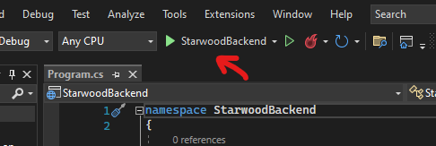
Opis aplikacije u trenutnom stanju
Sve što nam dakle preostaje od interesa jeste Controllers folder koji je inače prazan, i Program.cs
Ranije smo već videli da je Program.cs jednostavan fajl gde se zapravo nalazi Main funkcija
Backend web servis se apsolutno može smatrati kao jedna konzolna aplikacija, i ovde je njen početak
Ako pokrenete program:
Zaista će se i pokrenuti jedna konzola koja neće prestajati da radi dok je ručno ne stopiramo

Slide 23
Opis aplikacije u trenutnom stanju
Već je rečeno da backend web servisi praktično nemaju neki grafički UI, zato je se i često pokreću kao konzolne aplikacije (ili čak kao pozadinski procesi čak i bez konzole!)
Za razliku od običnih konzolnih aplikacija, program ne prestaje sa radom kada se Main funkcija završi
Ideja je da beskonačno traje (dok se ručno ne zaustavi), a dok traje, može da prima zahteve i opslužuje ih
U Program.cs fajlu se praktično mogu dodavati razne funkcionalnosti koje ASP.NET tehnologija pruža, ali nama ipak za sad ništa neće trebati, tako da smo i sa ovim fajlom završili

Slide 24
Opis aplikacije u trenutnom stanju
Praktično, sve što je nama od interesa jeste Controllers folder, koji je prazan!
U ovom folderu, dodavaćemo tzv. kontrolerske klase – odnosno kontrolere koje imaju sposobnost primanja zahteva, zatim ih obrađuju i šalju rezultate nazad kroz odgovore
Praktično, moguće je da imamo samo jedan kontroler u celoj aplikaciji, ali to nije preporučljivo
Neka analogija se može povući sa tim da nemate ni jednu funkciju u programu, već da ceo program napišete u Main-u, što nije preporučljivo
Ipak, za kratke programe, imaćemo primere sa svega jednim kontrolerom

Slide 25
Kontroleri
Kontroleri predstavljaju jedinice (klase) koje u sebi sadrže konkretne akcije (metode)
Uopšteno u objektnom programiranju, klasa sama po sebi ne vrši nikakvu funkcionalnost, ali, poziv njenih metoda praktično obavlja neku funkcionalnost
U slučaju kontrolerske klase, njene metode praktično predstavljaju ranije opisane akcije koje upravo izvršavaju odgovarajuću funkcionalnost
Ovde, ASP.NET kao framework koji koristimo je u stanju da prepozna kada stigne zahtev od klijenta, koju akciju od kog kontrolera treba da pozove i prosledi relevantne podatke iz samog zahteva
Za to, potrebno je da samom framework-u malo pomognemo
Dakle, praktično odgovarajućim HTTP zahtevom (npr. iz Postman-a, ili pomoću fetch API-ja) sa klijentkse strane, praktično pozivamo odgovarajuću akciju (metodu) odgovarajućeg kontrolera (klase)

Slide 26
Dodavanje novog kontrolera
Dodavanje novog kontrolera je prilično jednostavno
Bitno je samo da se doda API kontroler, a ne MVC kontroler
Najjednostavnije je krenuti od praznog kontrolera

Slide 27
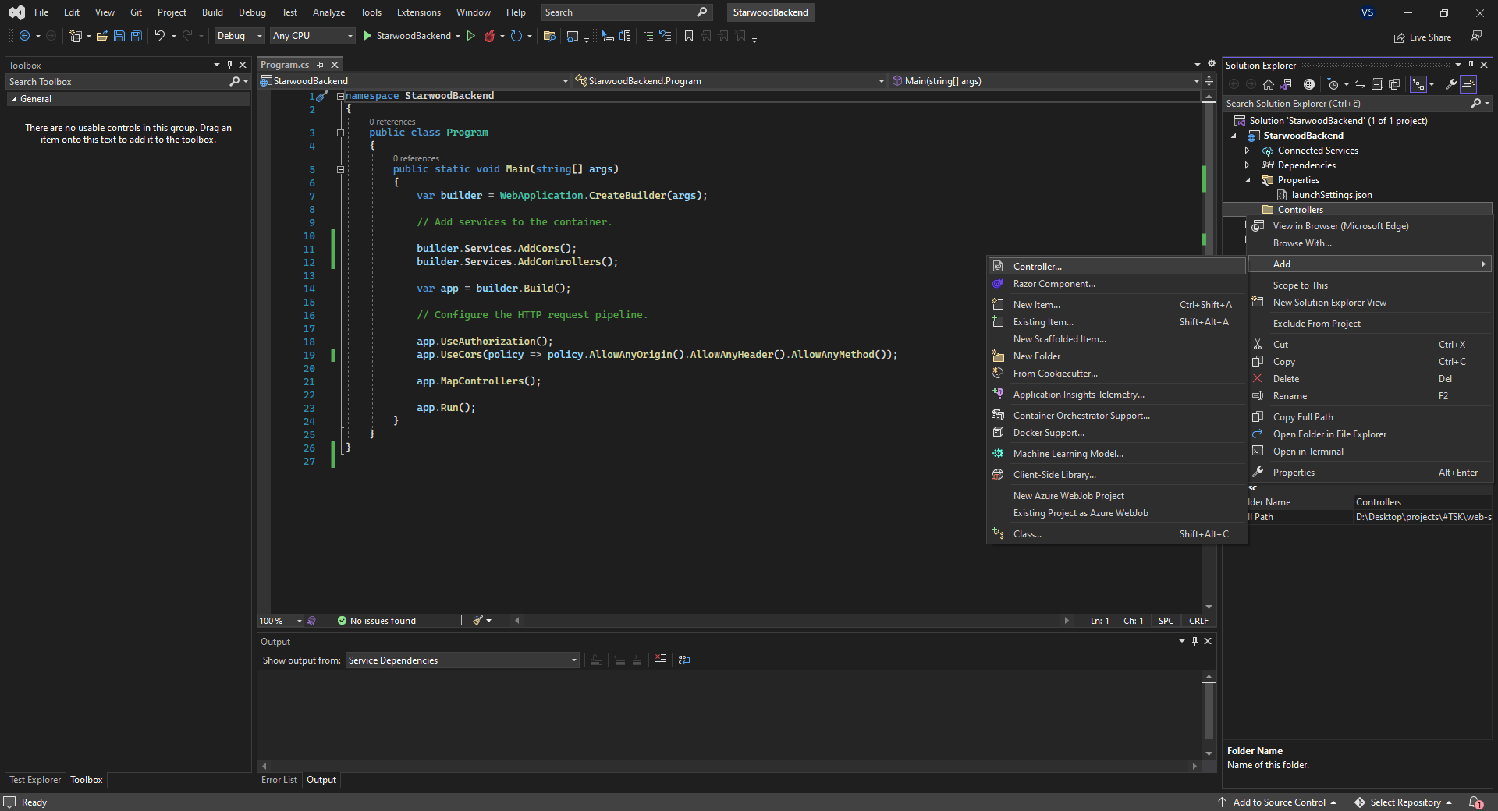

Slide 28
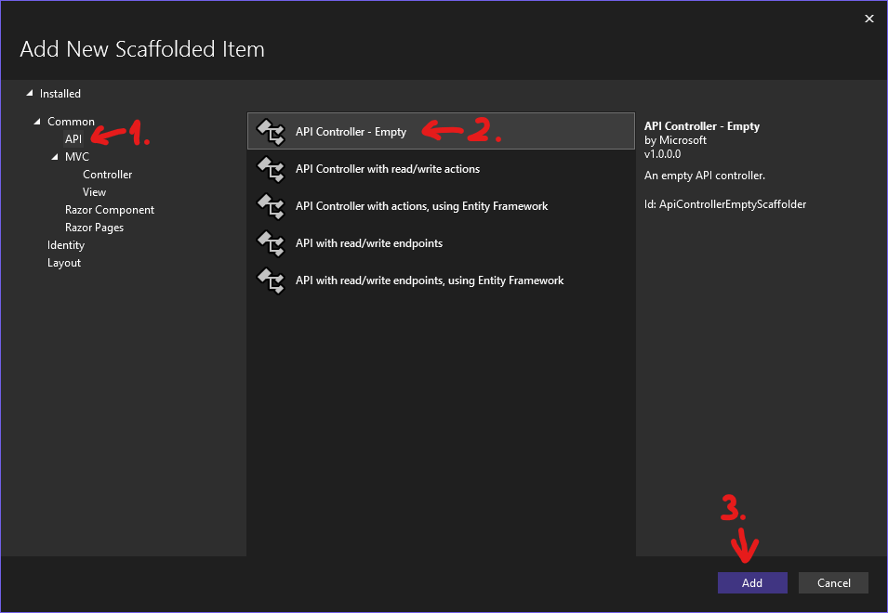

Slide 29
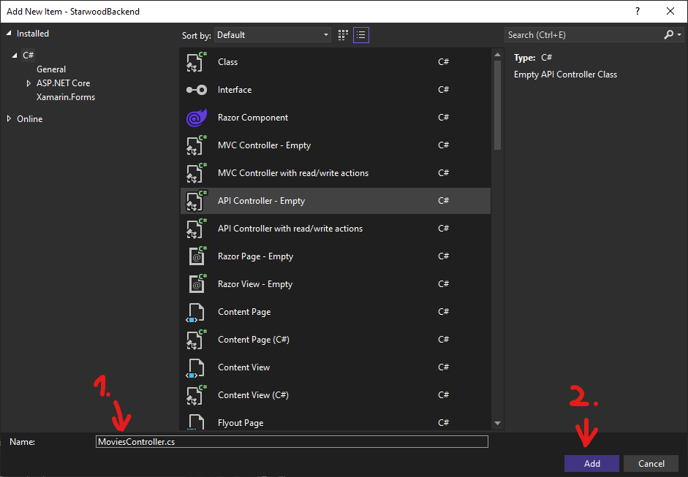

Slide 30
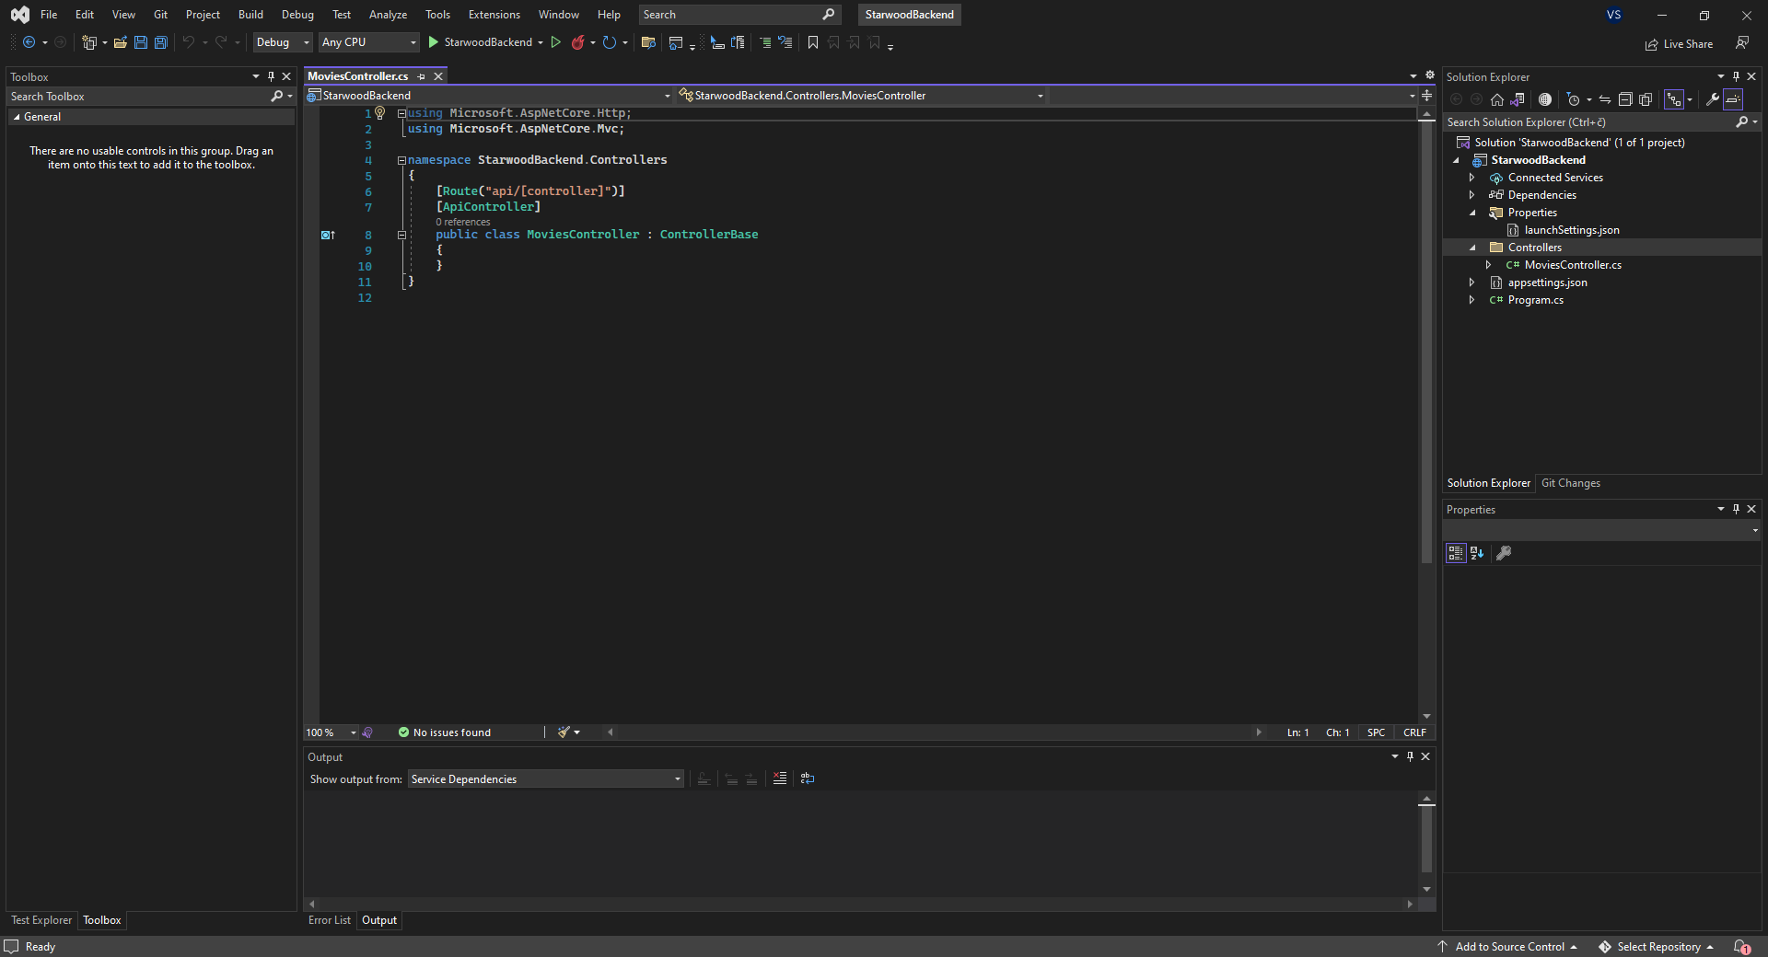
Prazna kontrolerska klasa

Slide 31
Ruta kontrolera
Iznad same klase, može se videti atribut: [Route("api/[controller]")]
Potrebno je umesto [controller] (uključujući i uglaste zagrade) staviti recimo movies: [Route("api/movies")] - mada ovom izmenom ništa ne postižemo
Praktično, ovo nam govori putanju koju klijentska aplikacija treba da navede u pozivu (tj. slanjem zahteva), ukoliko želi da pogodi baš ovaj kontroler
Dakle, iz launchSettings.json smo videli da nam se aplikacija nalazi na: "http://localhost:5135", stoga, svi zahtevi koji se šalju na "http://localhost:5135/api/movies" praktično gađaju upravo ovaj kontroler, tj ovu klasu
Međutim, ovakav zahtev ipak ne bi pogodio ni jednu akciju (doduše, trenutno ni nemamo ni jednu akciju!)
Potrebno je da dodamo metodu koju bi klijentske aplikacije mogle da zovu

Slide 32
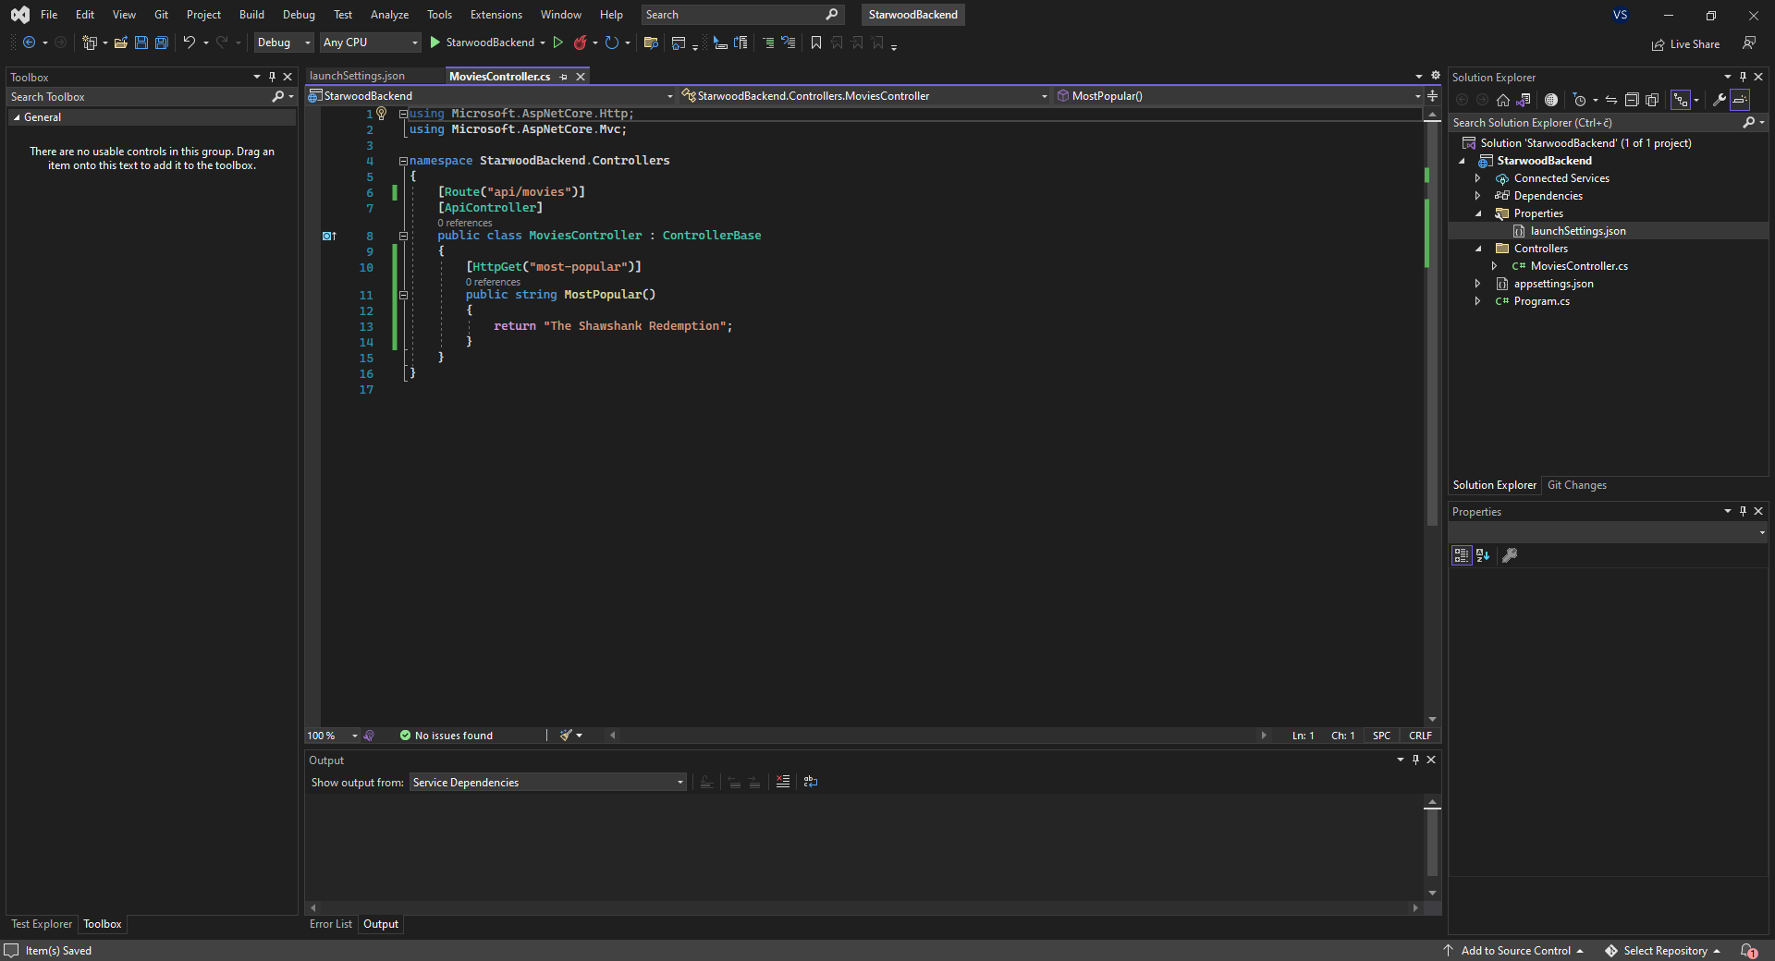

Slide 33
Akcija kontrolera
Praktično, dodali smo novu akciju (metodu) kontrolera (klase) koja je veoma jednostavna:
Objašnjene: atribut HttpGet sugeriše da se metoda može pozvati samo kada klijent šalje GET zahtev
Kada pogodi sam kontroler, ako se u URL-u u nastavku nalazi „most-popular“, poziva se ova metoda
Drugim rečima, ako je URL: "http://localhost:5135/api/movies/most-popular"
[HttpGet("most-popular")]
public string MostPopular()
{
return "The Shawshank Redemption";
}

Slide 34
Akcija kontrolera
[HttpGet("most-popular")]
public string MostPopular()
{
return "The Shawshank Redemption";
}
Metoda je sama po sebi jednostavna, a kao povratni tip definiše da vraća string
Kada je ovo slučaj, bilo kakav string da metoda vrati, u odgovoru „Content-Type“ će biti „text/plain“, što sugeriše klijentskoj aplikaciji da je u telu odgovora samo običan i jednostavan tekst
Konkretan tekst koji će se u telu nalaziti je upravo onaj string koji sama metoda vrati – u ovom slučaju, „The Shawshank Redemption“
U ovom slučaju nam je to i ok – međutim, ovo je redak slučaj; najčešći slučaj je da se recimo vraćaju podaci kroz neki JSON objekat
Inače, statusni kod ove metode je 200 OK

Slide 35
Akcija kontrolera
[HttpGet("most-popular")]
public string MostPopular()
{
return "The Shawshank Redemption";
}
Ime same metode (MostPopular) može da bude proizvoljno i ne igra nikakvu ulogu, bitna je ruta koja je definisana HttpGet atributom („most-popular“)
Naravno, rekli smo da nam je OK da sama metoda vraća hardcode-ovan podatak, pa ga stoga takvog i vraćamo
U realnosti, ovde bi recimo mogao da stoji kod koji interaguje sa bazom podataka, u koju recimo neka potpuno treća aplikacija povremeno upisuje koji je to najpoplarniji film – recimo ako se kroz 5 godina to i promeni
U našoj aplikaciji u ovom stanju, to ne bi bio slučaj (i dalje će isti film vraćati) – trenutno nam ovo nije od interesa

Slide 36
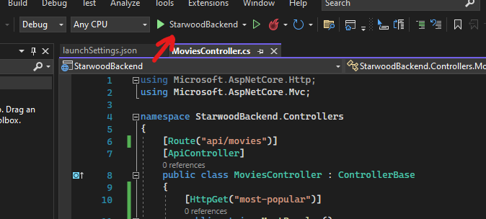
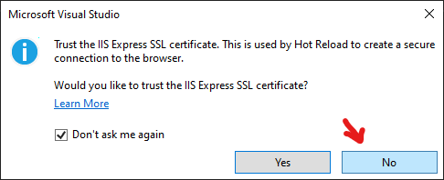
Pokretanje i testiranje aplikacije
Sada, možemo pokrenuti aplikaciju, i recimo, iz Postman aplikacije poslati zahtev kako bismo proverili njen rad
Kada pokrenete aplikaciju, vrlo je moguće da će Vas Visual Studio pitati da pitanje oko određenog SSL sertifikata – možete slobodno ignorisati ovo

Slide 37
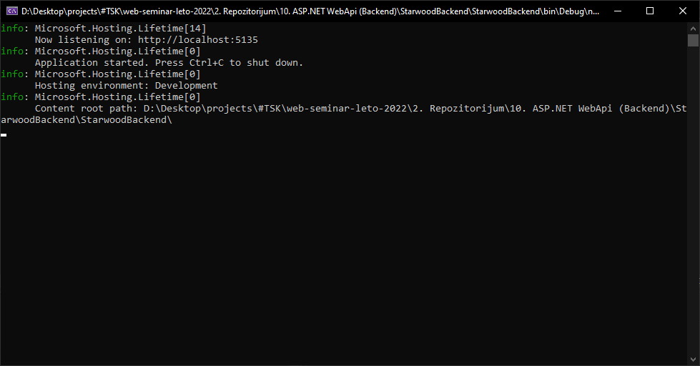
Backend (BE) servis (serverska aplikacija)

Slide 38
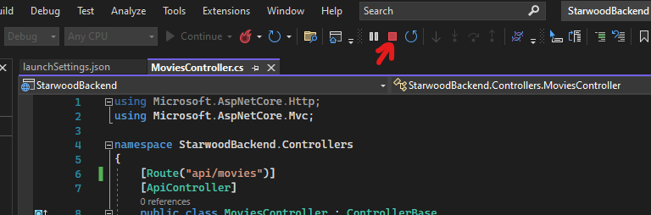
Konzola
Konzolu treba držati otvorenom dok je testirate
Ukoliko želite da je stopirate, fokusirajte je (recimo klikom na nju), a zatim pritistine CTRL+C
Moguće je ugasiti je i direktnim stopiranjem debugging-a, npr:

Slide 39
Testiranje iz Postman aplikacije
Sada, kada imamo pokrenutu backend aplikaciju, potrebna nam je frontend aplikacija (klijent) koji će poslati zahtev i sam servis testirati
Naravno, ovo može biti prava frontend aplikacija, ali, u toku razvoja, ukoliko nešto ne radi kako je očekivano, ne možemo biti sigurni da li je problem u frontend aplikaciji ili backend aplikaciji
Zato je idealno u ovom momentu iskoristiti Postman aplikaciju kao frontend aplikaciju (odnosno kao klijent) jer se smatra da ispravno funkcioniše, pa ukoliko nešto ne radi kako treba, sigurno je do backend-a
Dodatno, sam Postman nam daje mogućnost da lako pregledamo (engl. inspect) šta je to što nam je backend odgovorio, i da verifikujemo da li je u redu
Kreiraćemo novu kolekciju „Starwood“, kao i request „MostPopularMovie“

Slide 40
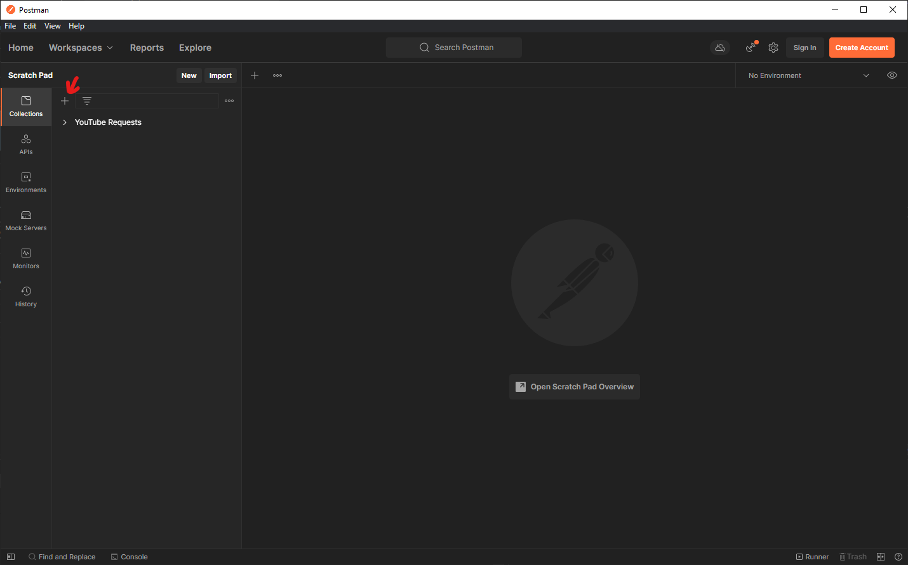

Slide 41
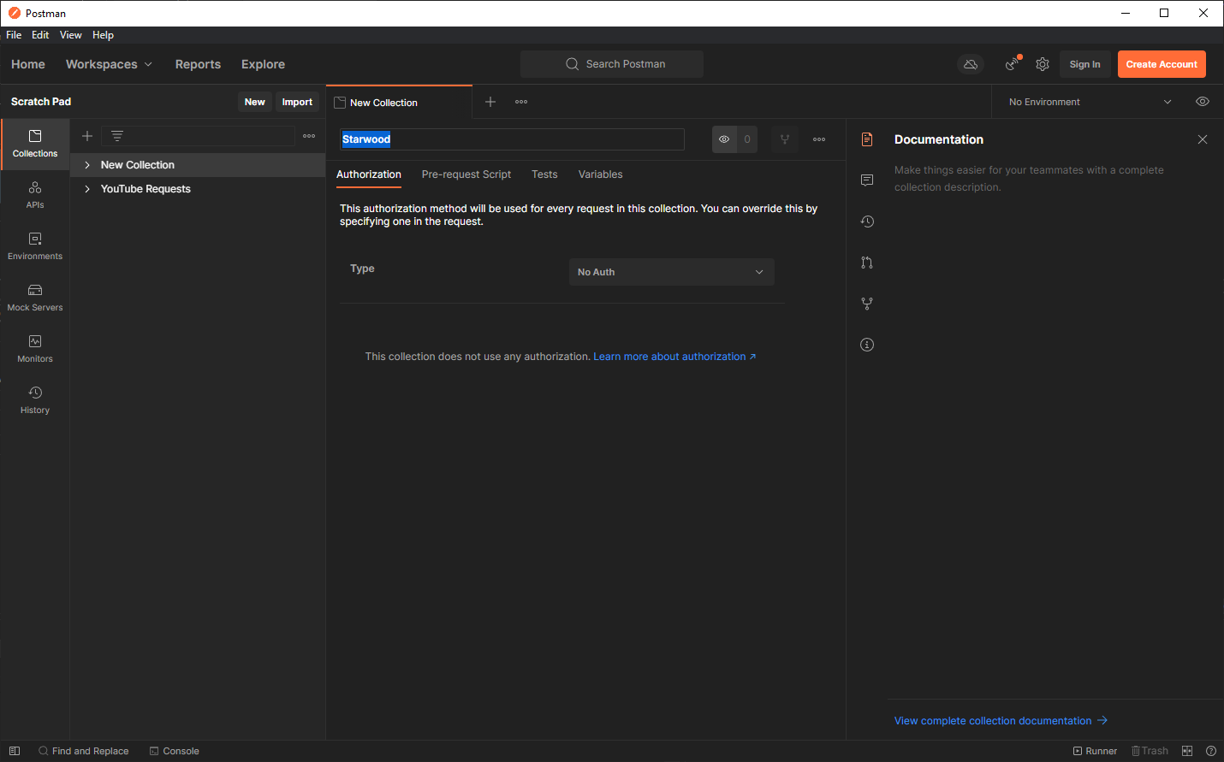

Slide 42
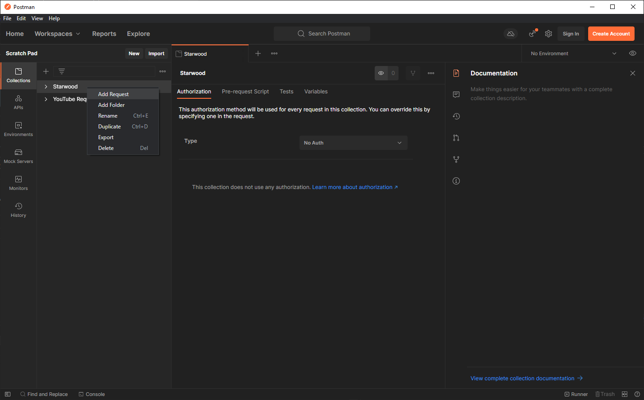

Slide 43
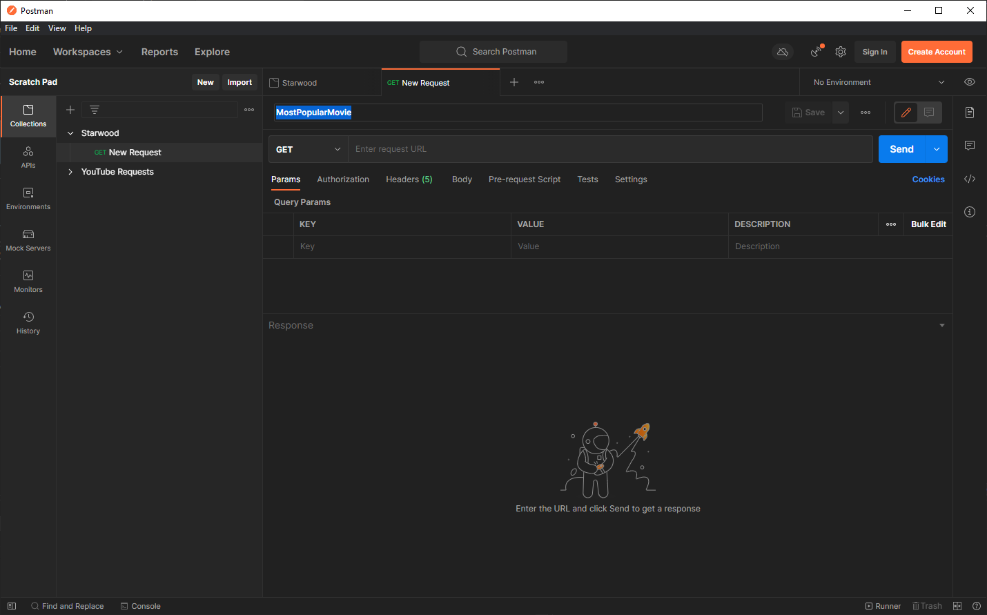

Slide 44
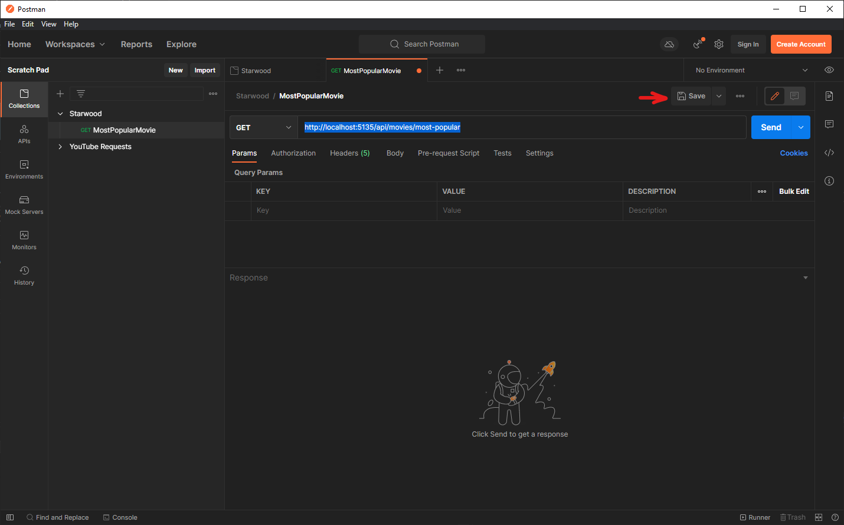

Slide 45
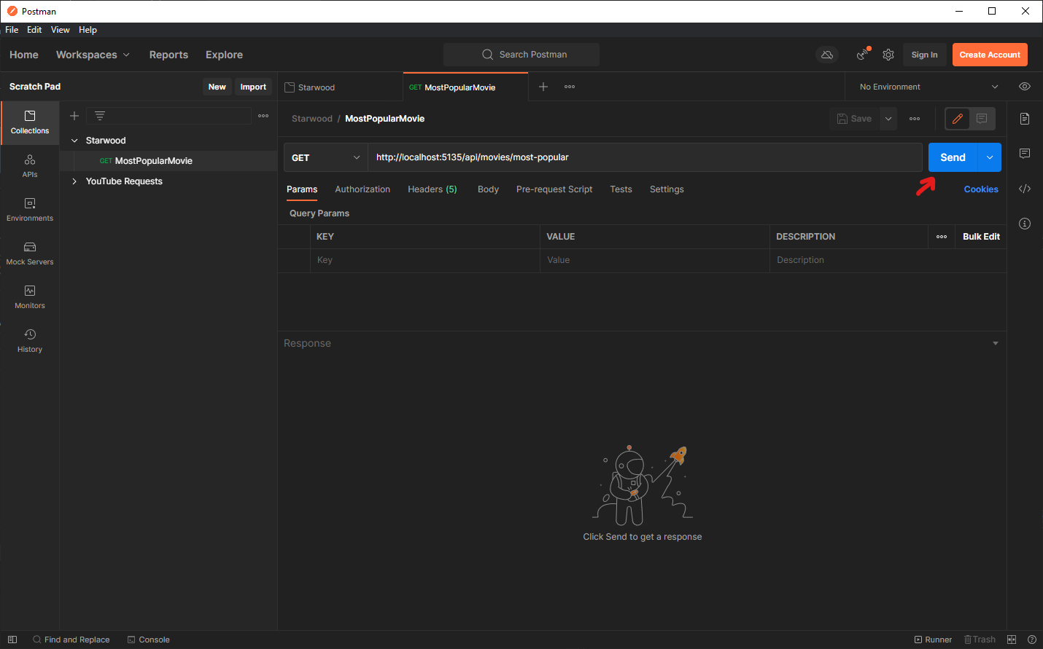

Slide 46
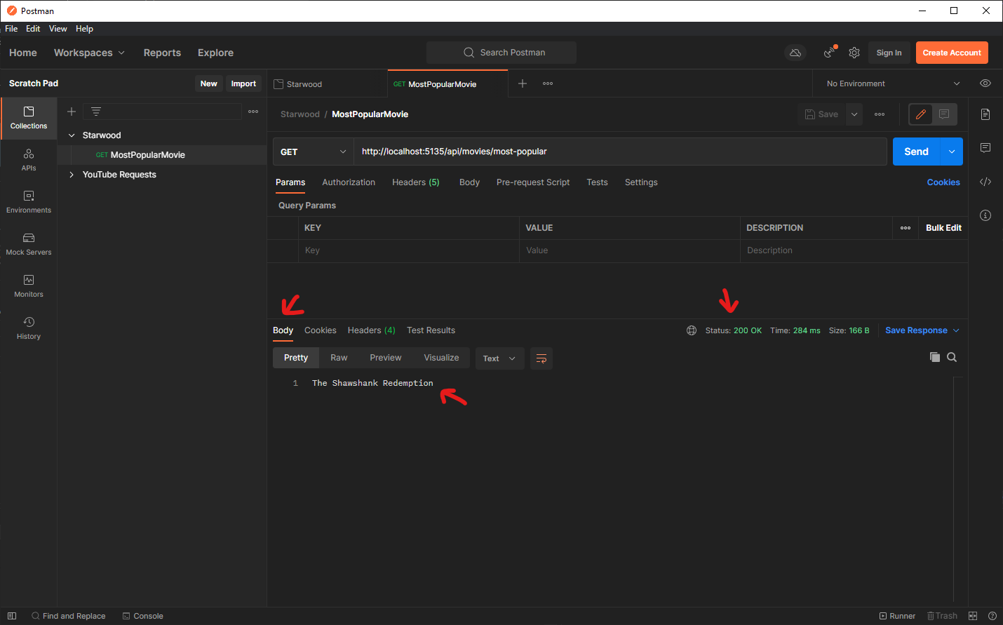

Slide 47
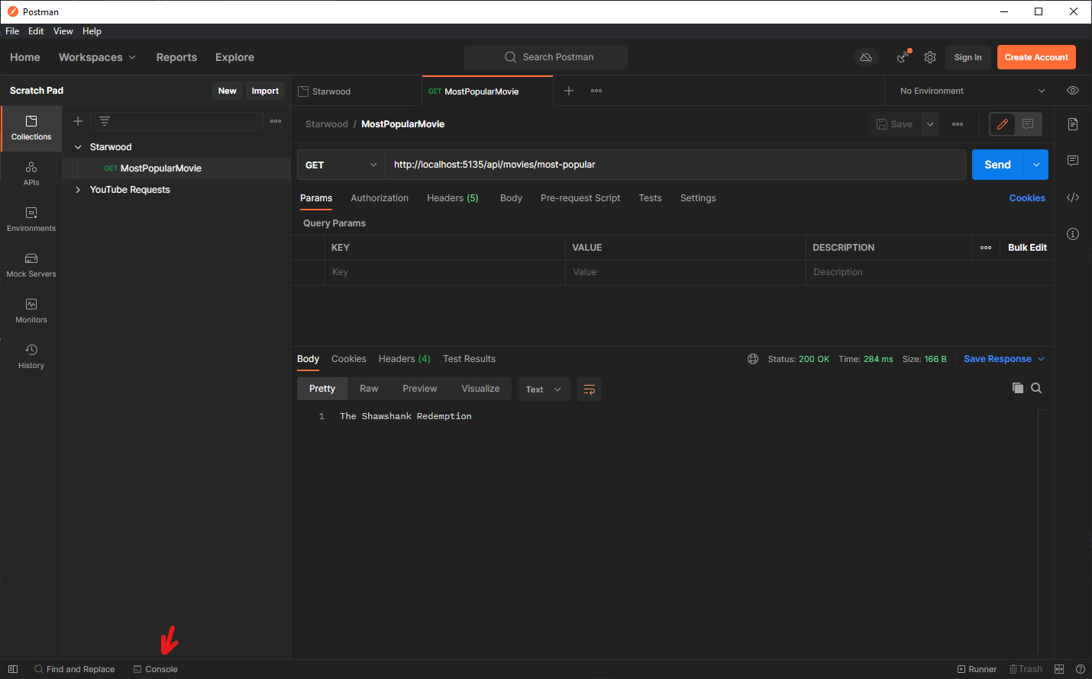

Slide 48
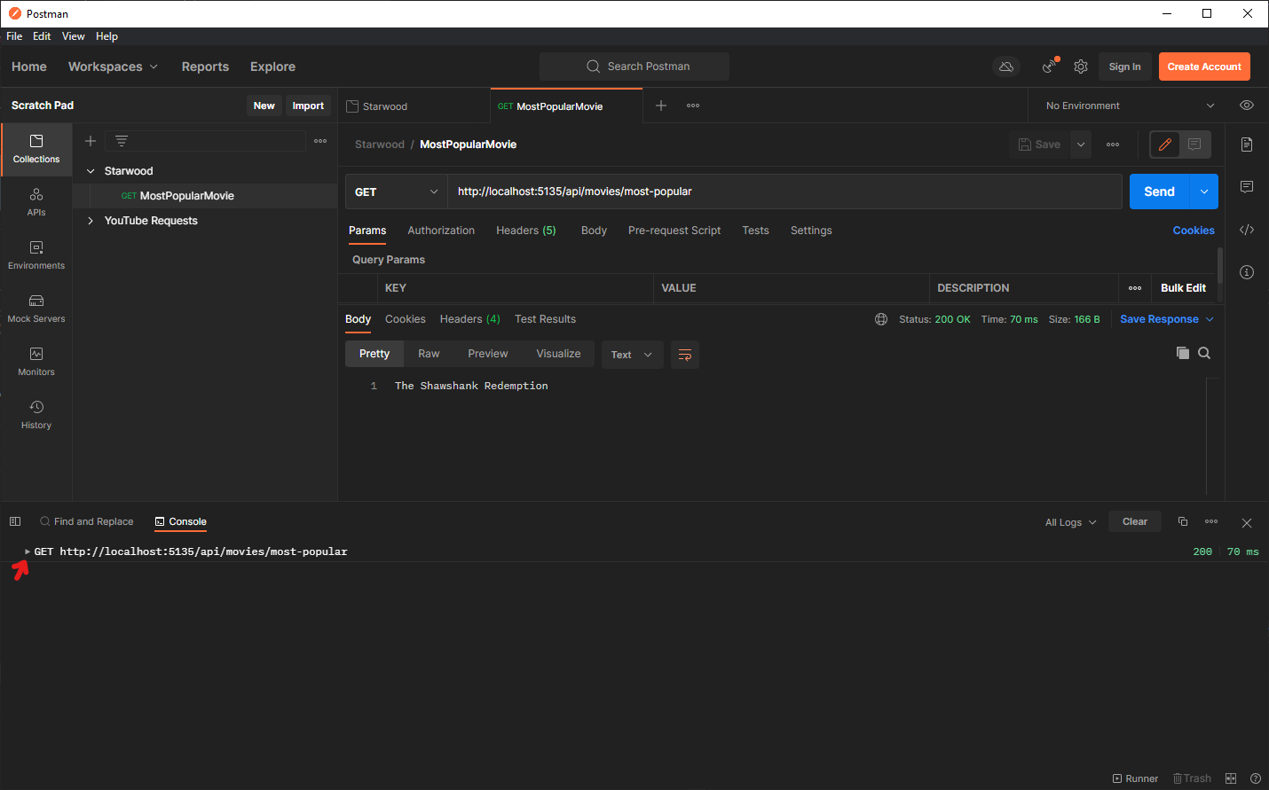

Slide 49
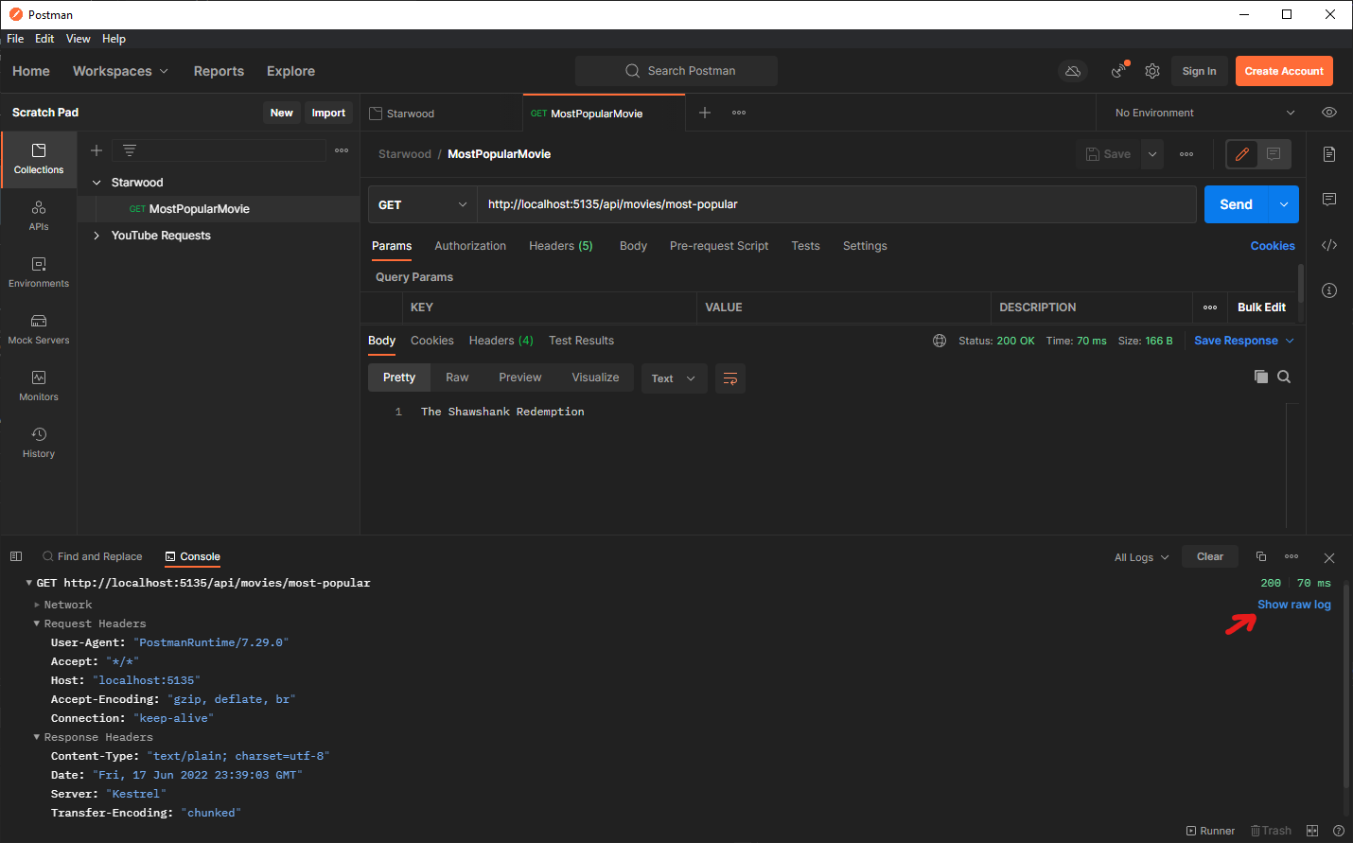

Slide 50
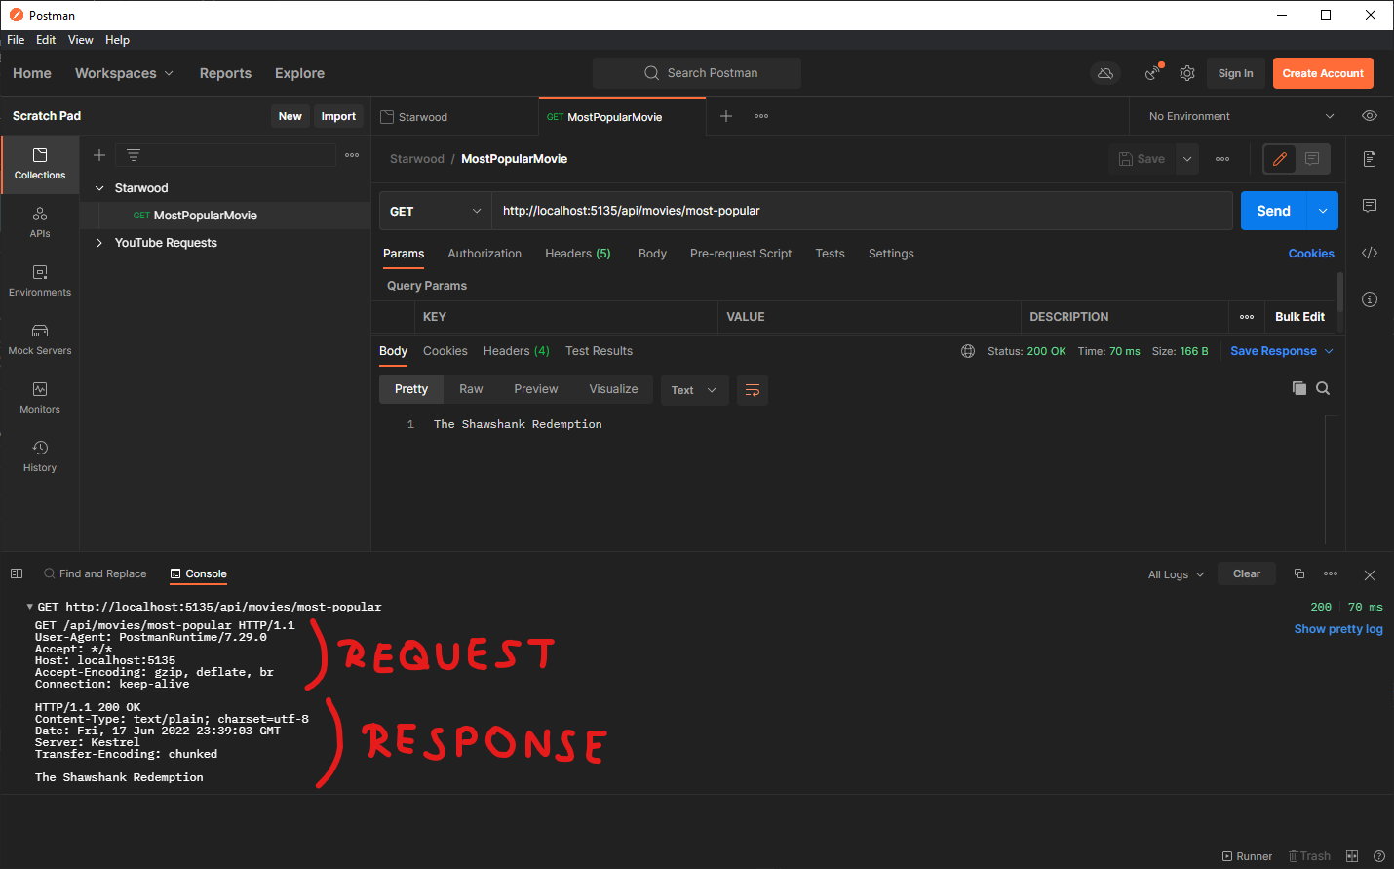

Slide 51
Analiza prethodnog poziva
Možemo videti da se u zahtevu koristi samo zaglavlje, jer tela nema, dok u odgovoru postoji i zaglavlje i telo, koji su odvojeni praznim redom
Takođe, vidimo da je server u odgovoru postavio polje „Content-Type“ kao „text/plain“, a u telu naveo ime samog filma
Ostala polja u zaglavljima kako odgovora, tako i zahteva nisu ni od kakve velike važnosti
Ipak, često tehnologije o dobrom broju ovih polja same vode računa, pa su zato prisutne
GET /api/movies/most-popular HTTP/1.1
User-Agent: PostmanRuntime/7.29.0
Accept: */*
Host: localhost:5135
Accept-Encoding: gzip, deflate, br
Connection: keep-alive
HTTP/1.1 200 OK
Content-Type: text/plain; charset=utf-8
Date: Fri, 17 Jun 2022 23:39:03 GMT
Server: Kestrel
Transfer-Encoding: chunked
The Shawshank Redemption

Slide 52
Analiza prethodnog poziva
Ovde se može napraviti još jedna analogija sa životnim primerom – šalter
Server se ovde može praktično smatrati šalterom koji prihvata zahteve korisnika koji dolaze do šaltera
Obrađuje njihove zahteve i zatim im odgovara na način kako je isprogramiran
U ovom primeru, nemamo neku naročitu obradu, već odmah odgovaramo
Možemo sada da dodamo još jednu funkcionalnost, a to je da na zahtev korisnika vratimo niz od nekoliko filmova koji su u trentu
GET /api/movies/most-popular HTTP/1.1
User-Agent: PostmanRuntime/7.29.0
Accept: */*
Host: localhost:5135
Accept-Encoding: gzip, deflate, br
Connection: keep-alive
HTTP/1.1 200 OK
Content-Type: text/plain; charset=utf-8
Date: Fri, 17 Jun 2022 23:39:03 GMT
Server: Kestrel
Transfer-Encoding: chunked
The Shawshank Redemption

Slide 53
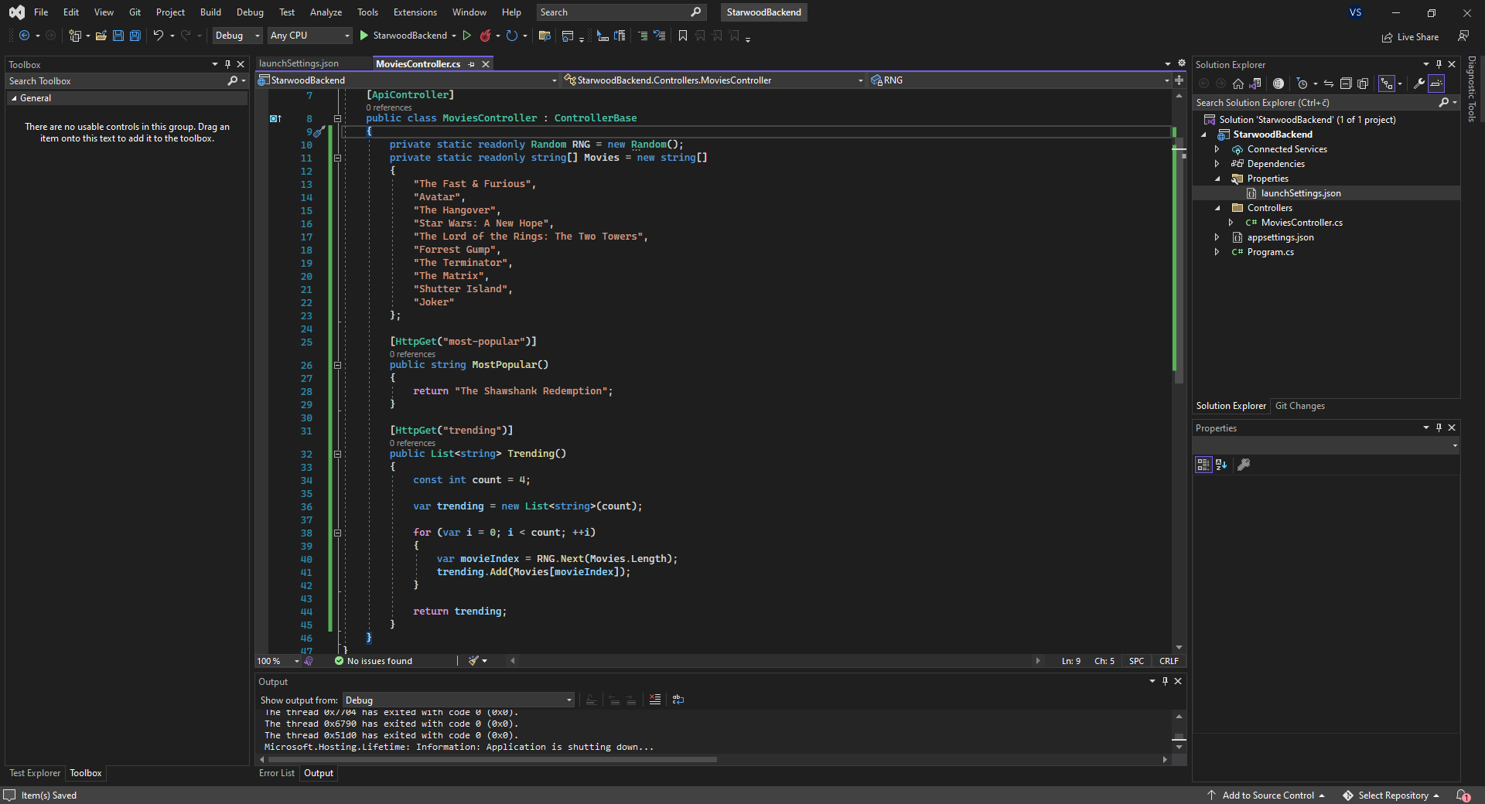

Slide 54
Analiza koda
Prvenstveno, pri vrhu klase definišemo Random objekat, kog ćemo posle koristiti u samoj trending akciji za nasumičan izbor nekog filma
Potom, definišemo niz od nekoliko poznatih filmova, koji nam imitiraju neku izmišljenu, ultra jednostavnu „bazu podataka“
Potom definišemo novu metodu koja se sada nalazi na trending putanji ([HttpGet("trending")])
Ponovo, ime metode nije bitno, međutim, njen tip je sada List<string>
U C# jeziku, List je kolekcija kao i običan niz (nikako ulančana lista!), u kojoj je moguće dinamički ubacivati elemente po potrebi
Pod znacima „<>“ se praktično navodi tip elementa List-e, što je u ovom slučaju string (uopšteno, van ovog primera, može biti bilo koji tip)

Slide 55
Analiza trending akcije
[HttpGet("trending")]
public List<string> Trending()
{
const int count = 4;
var trending = new List<string>(count);
for (var i = 0; i < count; ++i)
{
var movieIndex = RNG.Next(Movies.Length);
trending.Add(Movies[movieIndex]);
}
return trending;
}
Prvenstveno, definišemo konstantu koja nam sugeriše koliko filmova vraćamo u odgovoru
Zatim, pravimo novu listu u kojoj ćemo ubaciti „odabrane“ filmove, a koju ćemo na kraju metode vratiti
Potom kroz petlju koja se vrti count puta i tražimo nasumičan broj od 0 do broja filmova -1
Nasumičan broj nam sada upravo služi kao index Movies niza, pa indeksiranjem uzimamo film kog dodajemo u trending listu koju smo iznad kreirali
Nakon same petlje, vraćamo listu kao rezultat

Slide 56
Analiza trending akcije
[HttpGet("trending")]
public List<string> Trending()
{
const int count = 4;
var trending = new List<string>(count);
for (var i = 0; i < count; ++i)
{
var movieIndex = RNG.Next(Movies.Length);
trending.Add(Movies[movieIndex]);
}
return trending;
}
Sada, imamo zaista akciju koja vrši neku stvarnu obradu između primanja zahteva i slanja odgovora
Odgovor je ovde kompleksniji tip nego kao što je to bio slučaj u prethodnom primeru – u pitanju je niz
Bilo da je u pitanju niz ili neki drugi, još kompleksniji tip, ASP.NET serijalizuje u JSON format
Dakle, takvim slučajevima (pa i u ovom), „Content-Type“ u odgovoru će postaviti na „application/json“, i u telu vratiti podatke u JSON formatu
U ovom slučaju, to će biti samo niz stringova, što je i dalje relativno jednostavno

Slide 57
Testiranje trending akcije
Na isti način možemo testirati rad ove akcije, kao što je to bio slučaj sa „most-popular“ akcijom
Potrebno je dakle pokrenuti sam servis ponovo, i u Postman aplikaciji dodati nov zahtev, koji se recimo zove „TrendingMovies“
Naravno, sada u URL-u tog zahteva treba ostaviti: “http://localhost:5135/api/movies/trending”

Slide 58
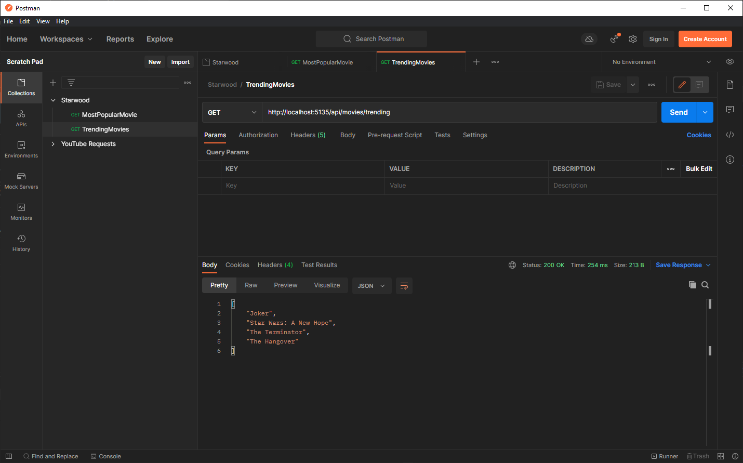

Slide 59
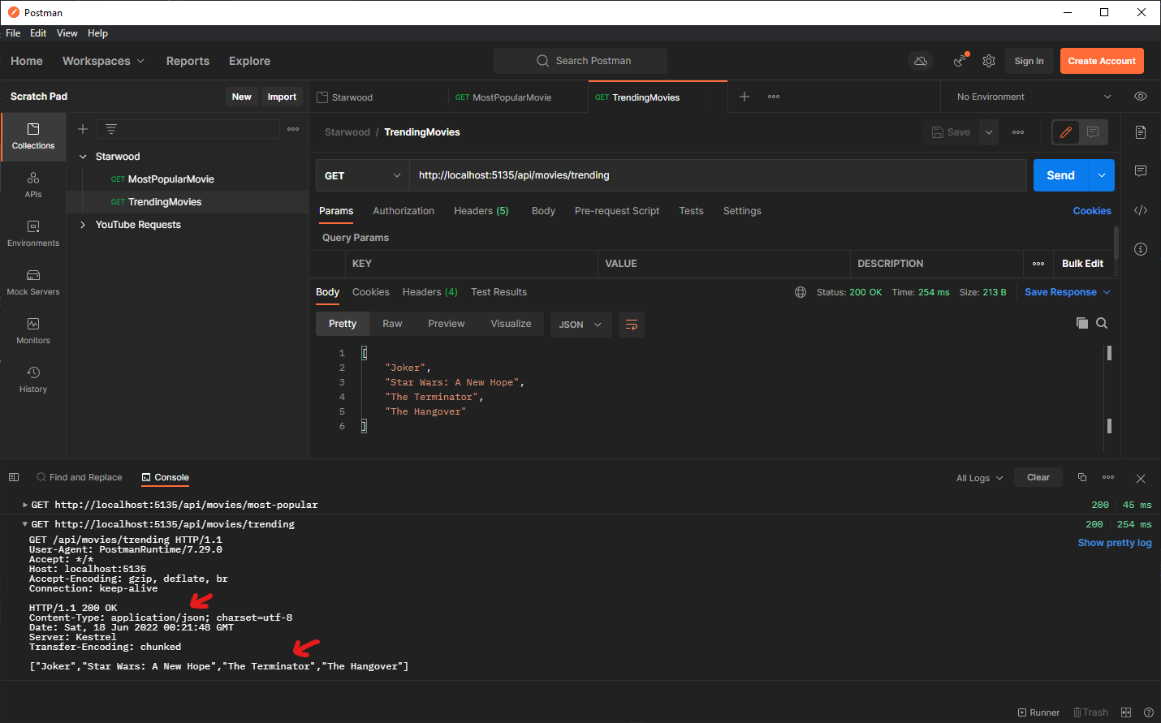

Slide 60
Testiranje trending akcije
Interesantno je recimo staviti breakpoint na početku trending akcije, zatim poslati zahtev iz postmana
U trenutku kada kliknete na „Send“, Visual Studio će iskočiti, pokazivajući da je sam breakpoint pogođen (engl. hit)
Dakle, zahtev je poslat iz frontend aplikacije, i stigao je do backend-a
Dalje, možete debug-ovati aplikaciju na isti način kao što biste bilo koju drugu .NET aplikaciju
Interesantno je da, dokle got ponovo ne pokrenete aplikaciju da normalno radi (F5 u Visual Studio), dakle dokle god je u break modu, ako otvorite postman, videćete da on i dalje čeka odgovor – još ga nije dobio jer server još nije obavio akciju i vratio odgovor
Prvo npr. možete pritisnuti par puta F10 i/ili F11 da prođete koji korak kroz kod, a zatim F5 da nastavite izvršavanje (engl. execution) programa, što efektivno izvršava ostatak akcije, vraća odgovor, koji na kraju stiže i do Postman aplikacije

Slide 61
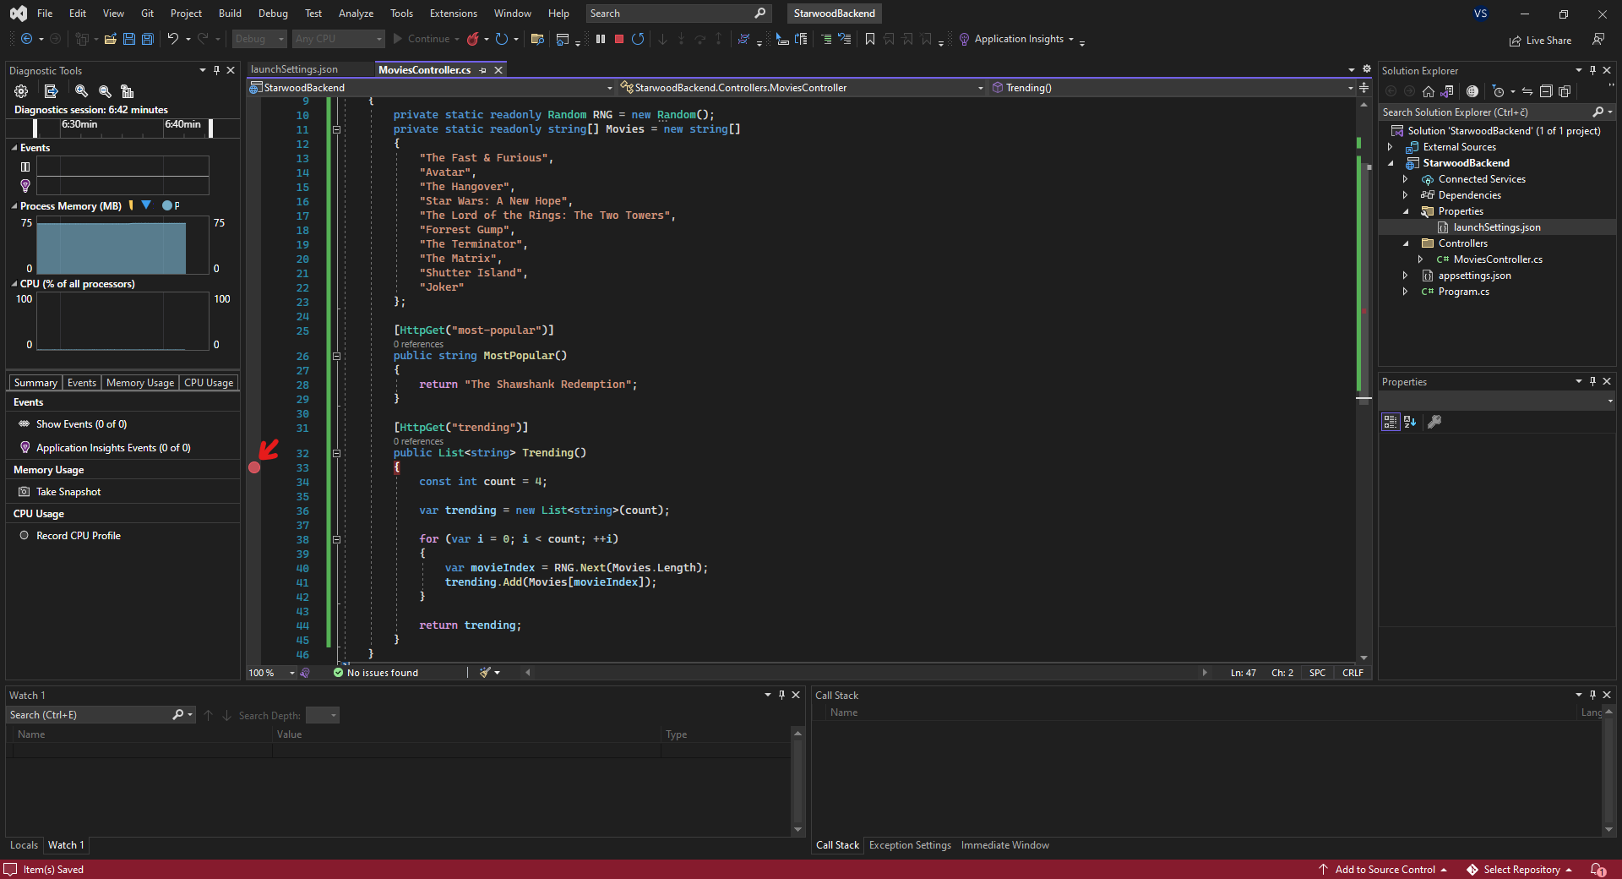

Slide 62
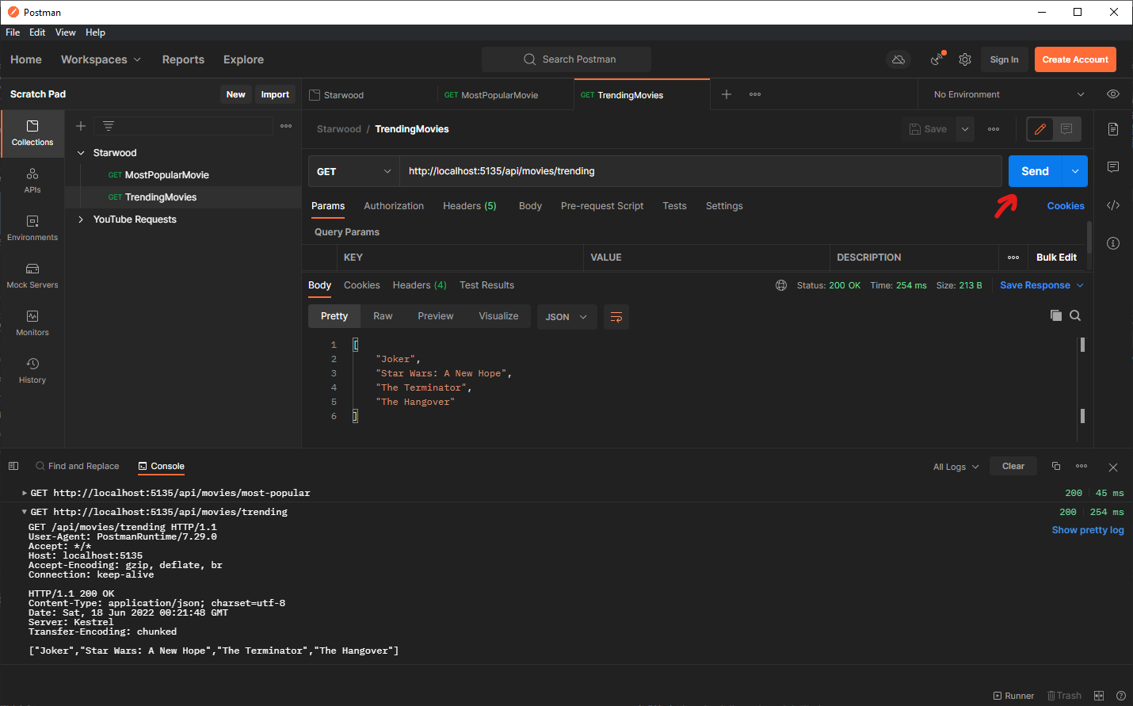

Slide 63
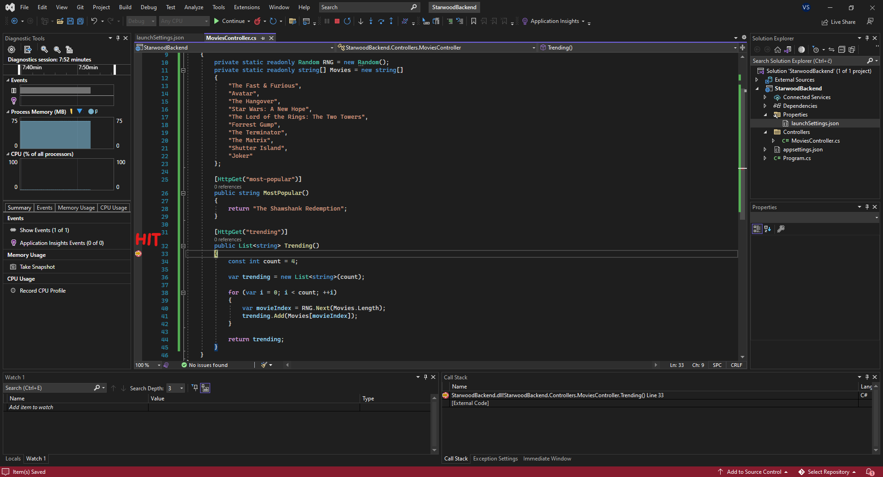

Slide 64
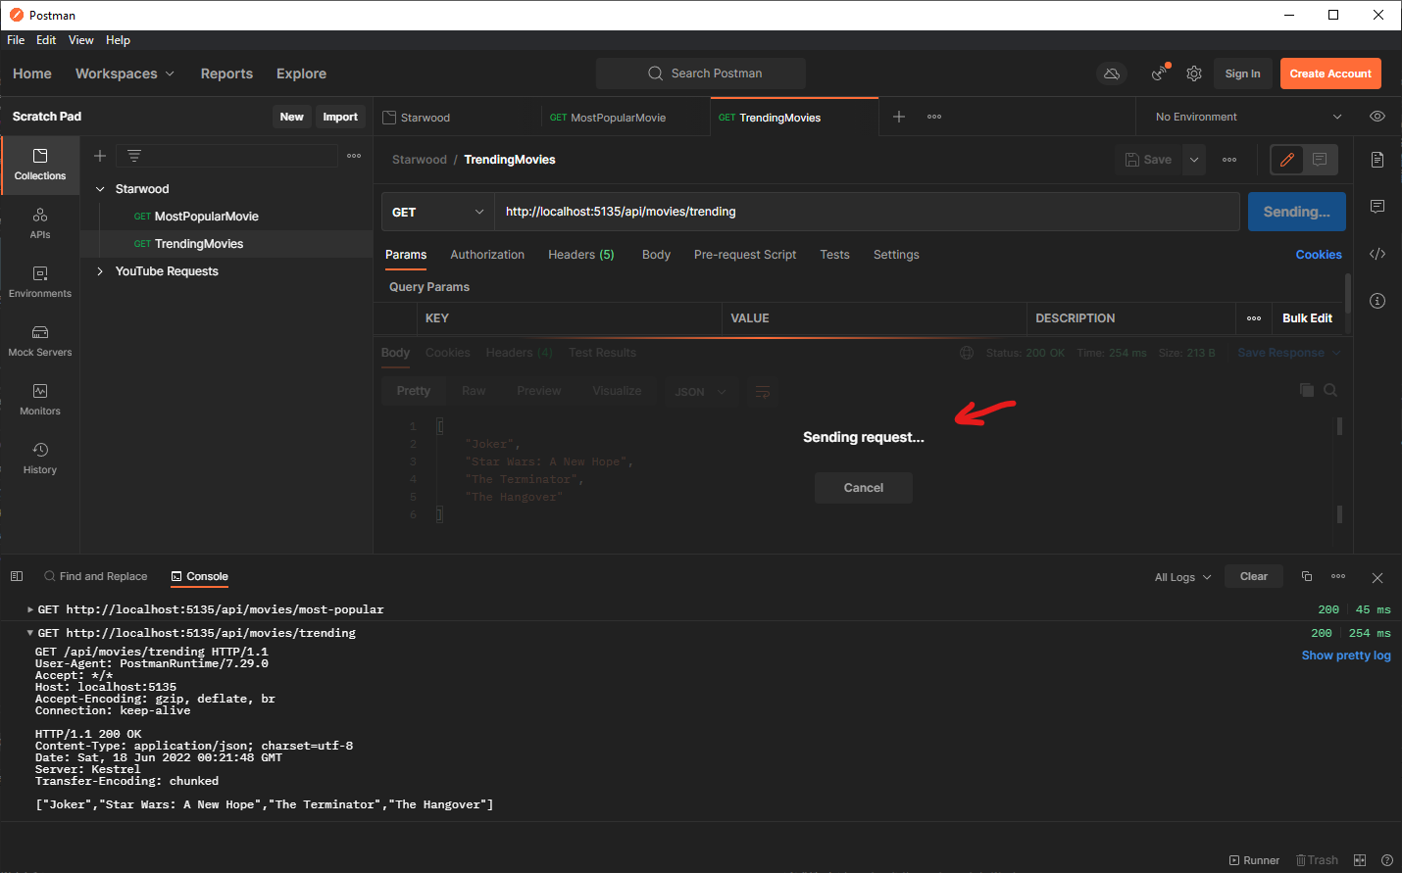

Slide 65
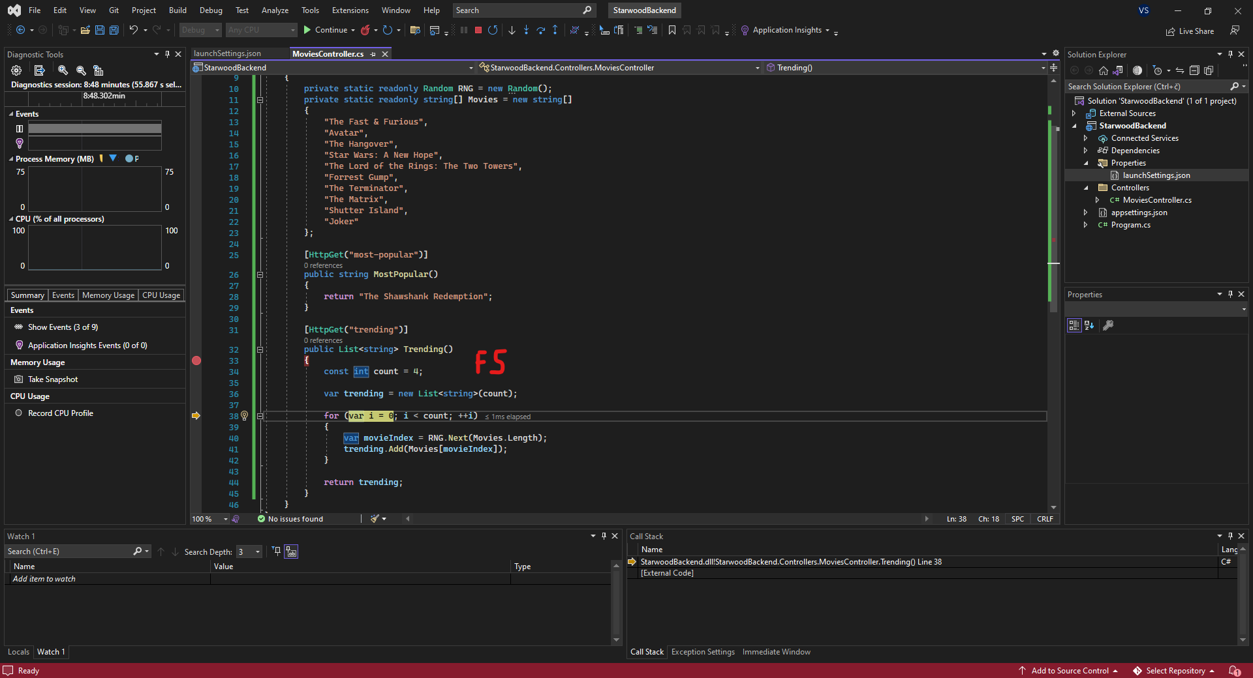

Slide 66
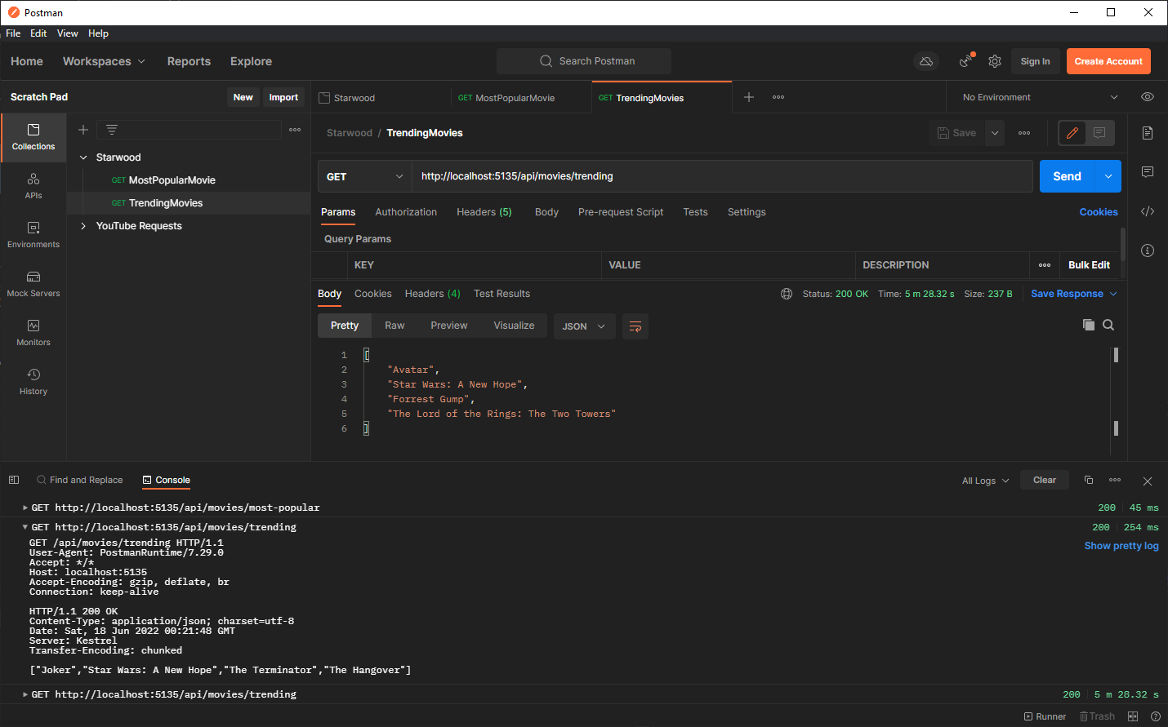

Slide 67
QSP (Query String Parameter)
Ne želimo da trending akcija uvek vraća konstantno 4 filma, već recimo onoliko koliko klijentska aplikacija zatraži
Konkretno, reč je o parametrizaciji akcije tako da se ponaša onako kako klijent to zatraži
Ideja je da se uz zahtev proslede dodatne informacije koje bi akcija mogla da pročita i na konto toga adekvatno odreaguje
Postoji više načina kako se dodatne informacije mogu uz zahtev serveru slati, npr. kroz telo zahteva
Osnovni mehanizam za prosleđivanje parametara zapravo predstavlja QSP mehanizam, gde se kroz URL šalju dodatni argumenti
Ukoliko se navode, na kraju URL-a se dodaje znak ‘?’, i onda se svaki argument navodi u obolku „ime=vrednost“, a odvajaju se znakom ‘&’

Slide 68
QSP (Query String Parameter)
Nama će biti potreban jedan argument: count!
Dakle, želimo da klijentska aplikacija prosledi broj koji sugeriše serveru koliko filmova u odgovoru da stavi
Do servera je dalje da odluči kako će da postupa sa ovom informacijom (kao i sa svim drugim inače)
U ASP.NET-u, QSP se veoma jednostavno hvataju, a to je jednostavnim navođenjem parametara u potpisu same metode
Bitno je da se navede da su ovi parametri opcioni, jer klijent možda ništa ne pošalje – često se njima stavlja i podrazumevana vrednost da u tom slučaju ta vrednost bude iskorišćena
Još važnije je da se ime parametra unutar potpisa metode u C#-u poklapa sa imenom argumenta u samom URL-u što klijent šalje – po tome se uparuju

Slide 69
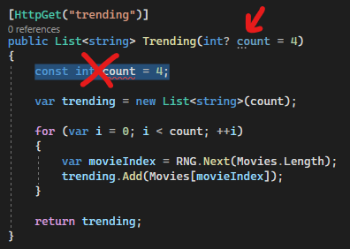
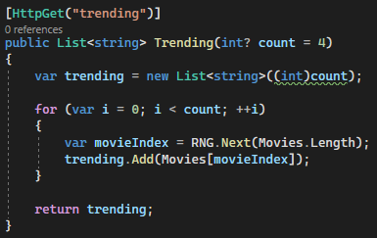
QSP (Query String Parameter)

Slide 70
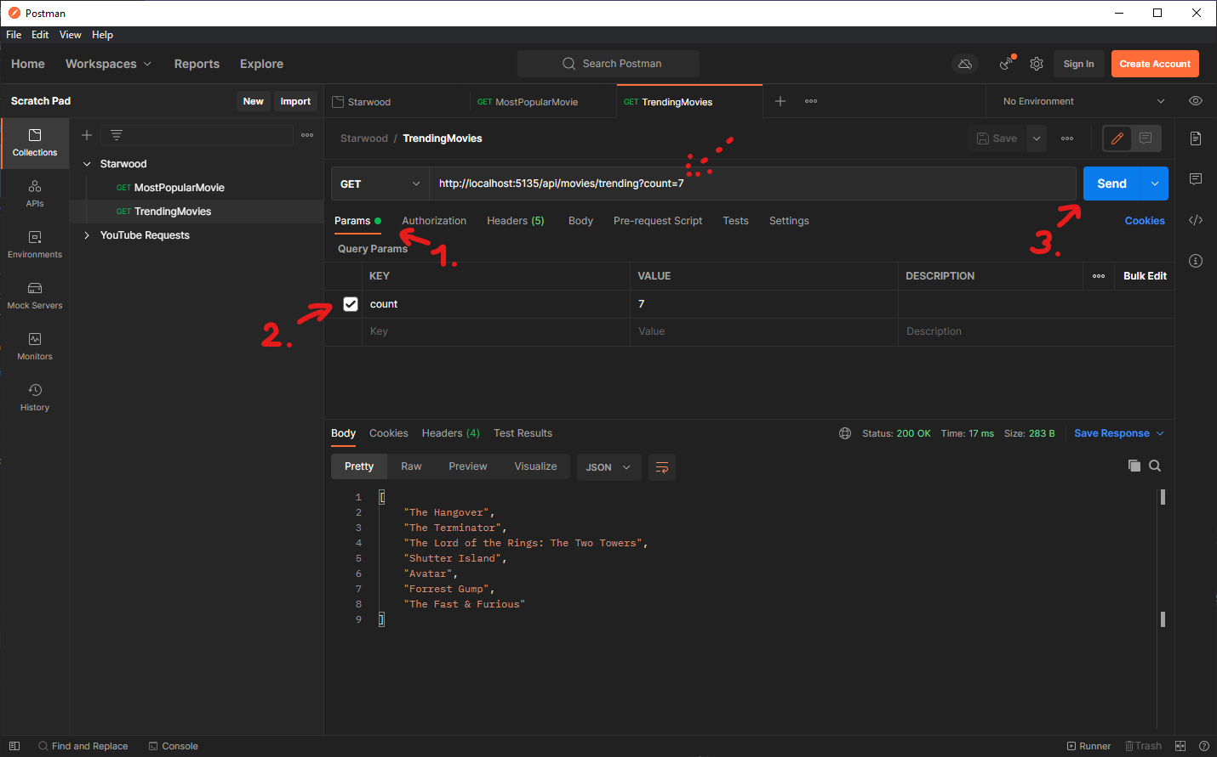

Slide 71
Dalji razvoj Starwood backend-a
Do sada odrađena backend aplikacija apsolutno opisuje osnovne koncepte kako zahtevi i odgovori u web aplikacijama funkcionišu
Sada, možemo našu backend aplikaciju malo zakomplikovati
Recimo, želimo da nam trending akcija čita filmove iz tekstualne datoteke, gde su imena filmova zapisana u zasebnim linijama
Dodatno, ne želimo da kvarimo stari kontroler, jer recimo on je već u upotrebi od nekih drugih aplikacija, pa nam treba verzija 2
Možemo sada da napravimo recimo nov kontroler koji predstavlja unapredjenu varijantu inicijalnog kontrolera, MoviesV2Controller
Kontroler kreirati na potpuno identičan način kao inicijalni
Postaviti da se recimo ovaj kontroler nalazi na ruti „api/movies-v2“

Slide 72
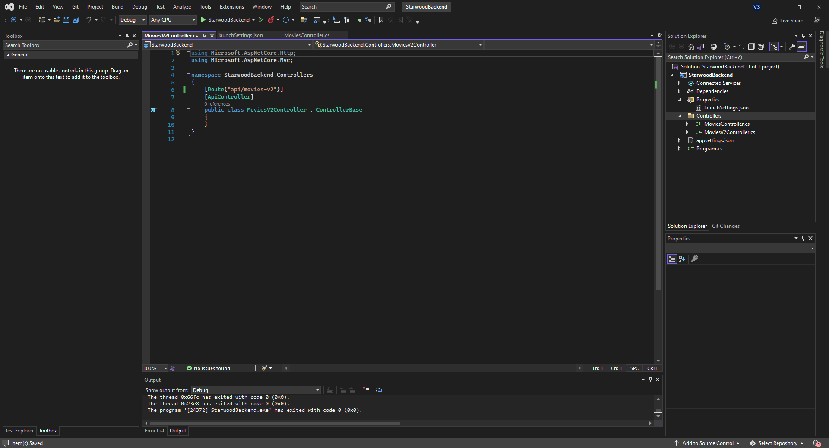

Slide 73
Resursi
Pored Controllers foldera, možemo dodati nov folder, desnim klikom na „StarwoodBackend“ projekat, zatim opcijom „Add > New Folder“ dodati folder koji ćemo nazvati „Resources“
U ovom folderu, npr. možemo čuvati dodatne resurse koje aplikacija koristi, recimo tekstualnu datoteku koja sadrži imena filmova
Da dodamo novu datoteku, potrebno je ponovo kliknuti desni klik sada na novokreiran folder „Resources“, potom „Add > New Item“
Iz liste mogućih tipova fajlova pronaći „Text File“ i nazvati ga „movies.txt“, zatim ga i dodati
Nakon toga, popuniti fajl imenima postojećih filmova iz prošlog primera

Slide 74
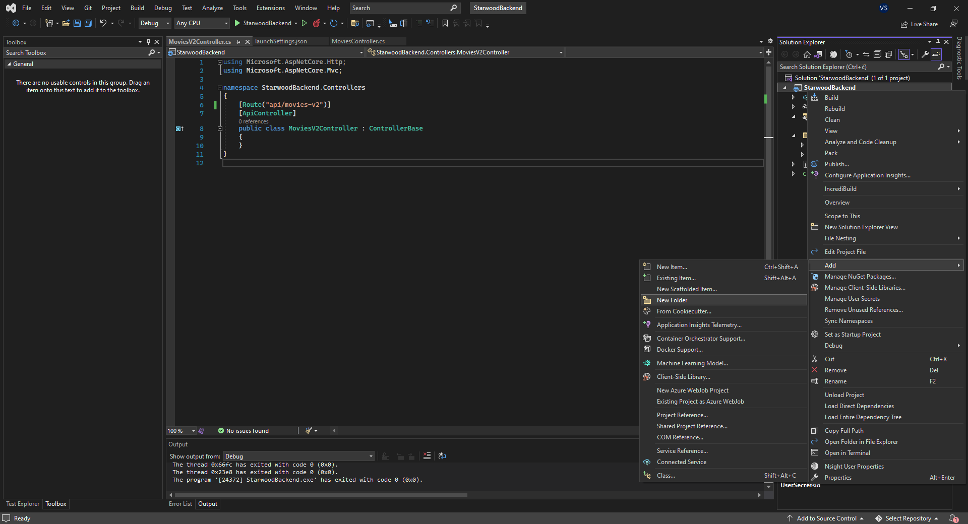

Slide 75
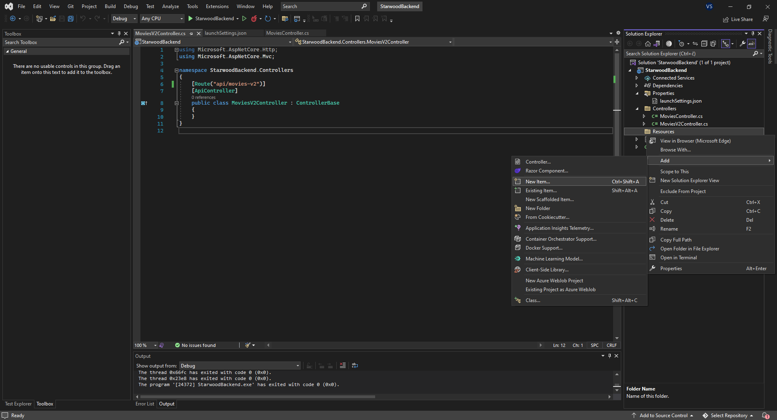

Slide 76
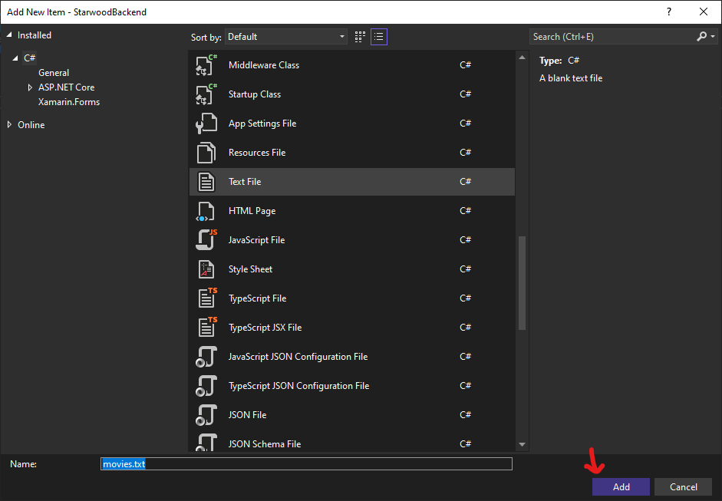

Slide 77
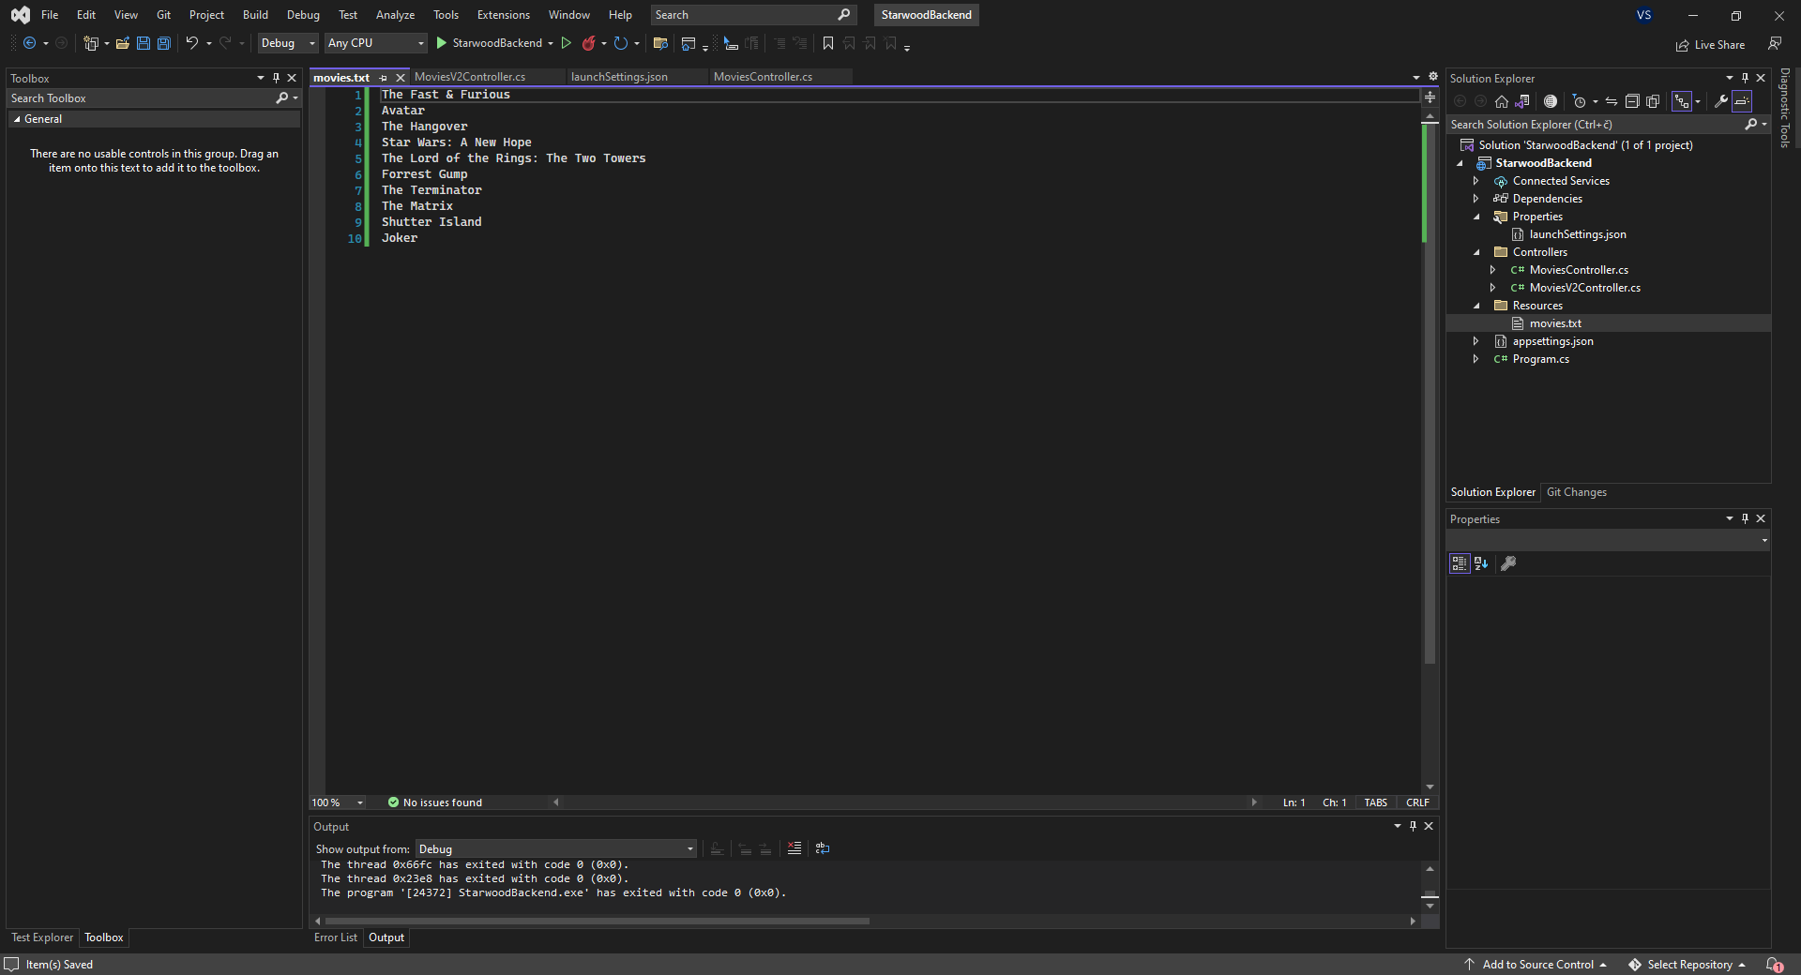

Slide 78
Kvazi-Baze Podataka
U prošlom primeru, praktično smo imali niz u RAM-u koji je „imitirao“ neki vid (nestvarne) baze podataka; praktično nam je baza bila u memoriji
Mada, postoje koncepti u praksi koji se i nazivaju In-Memory Databases, ali nam oni nisu od interesa
Za nas, u prethodnom primeru smo imali ne tako realnu imitaciju baze podataka koja nam samo služi da ipak sa nekim podacima radimo
Sada, slično ćemo uraditi sa tekstualnom datotekom – ovo se može smatrati korakom dalje ka pravim implementacijama backend servisa koji interaguju sa bazama podataka
Datoteka će nam sada držati podatke, a mi ćemo ih iz nje čitati
Srećom, podaci nisu komplikovani, pa ih je veoma jednostavno čitati (nije potrebno pisati nikakve deserijalizatore (u praksi se često zovu parseri)

Slide 79


Slide 80
Analiza koda
Treba obratiti pažnju da sada nema globalnog niza filmova
Sada, kada neko pozove akciju kontrolera v2, akcija će pročitati movies.txt fajl kako bi pronašla postojeće filmove, a zatim istim algoritmom vratila nasumično neke
U ovom momentu smo mogli da upotrebimo sistemsku funkciju koja čita datoteku i vraća niz stringova, gde je svaki element tog niza praktično linija unutar .txt datoteke
Drugim rečima, linija X iz datoteke će biti smeštena u element indeksa X u vraćenom nizu; koliko ima linija u datoteci, toliko će biti i elemenata – to su nam dakle svi poznati filmovi kao ranije
Jednom linijom smo ovde pročitali datoteku samo iz razloga što su sami podaci relativno jednostavni – što su kompleksniji, to bi ova deserijalizacija bila sve više i više kompleksnija, u smislu kompleksnosti koda

Slide 81
Testiranje nove akcije
Potrebno je sada u Postman aplikaciji napraviti nov zahtev – „TrendingMoviesV2“, i proveriti rad nove akcije, pa i novog kontrolera
Recimo sada, možemo izostaviti slanje QSP, čisto radi demonstracije podrazumevane, odnosno default-ne vrednosti (4 u ovom slučaju)

Slide 82


Slide 83
Dalji razvoj Starwood backend-a
Možemo sada na isti način upotrebiti XML za skladištenje podataka, umesto obične .txt datoteke
Zatim, da napravimo V3 kontroler filmova, koji sada funkcioniše sa XML-om
Na isti način kao što smo dodali .txt datoteku, možemo dodati i XML datoteku
Takođe, treba i dodati nov kontroler veoma analogno kontroleru V2, samo sada V3
Na kraju, takođe i u Postman aplikaciji treba dodati nov zahtev za validaciju same akcije
Hint: za korišćenje XML biblioteke u kontroleru, na početku fajla dodati: „using System.Xml;“

Slide 84


Slide 85


Slide 86


Slide 87


Slide 88


Slide 89
Analiza
Dakle, razlika u kodu V3 u odnosu na V2 je što smo dodatno napisali malu funkciju koja čita XML i ubacuje imena filmova u novonamešten niz (niz svih poznatih filmova)
Istina je da smo ovde uložili veći trud kako bismo učitali podatke u odnosu na običnu tekstualnu datoteku, međutim, što su podaci kompleksniji, to je i kod za serijalizaciju i deserijalizaciju sa tekstualnim datotekama kompleksniji
Kako kompleksnost podataka raste, XML kod ostaje skoro slične kompleksnosti jer se kroz dokument veoma lako prolazi
U ovom konkretnom kodu (funkcija ReadXMLMovies), kreira se nov XML dokument u koga se load-uje dati fajl – ovde se zapravo pokreće deserijalizator samog XML-a koji izgradi objektni/referencijalni model, odnosno format
Nakon toga, dohvatamo glavni (root) element dokumenta, što je movies, i potom prolazimo kroz njegove potomke (movie) koji po name atributima imaju sačuvano stvarno ime filma

Slide 90
Modeli
Recimo, svaki film možemo sada da predstavimo kompleksnije – da imaju ID, ime, i niz žanrova sa udelima (ratio) koliko su u filmu zastupljeni
Za ovako kompleksnije podatke, ne samo da je potrebno imati adekvatne zapise recimo u XML fajlu, već je potrebno imati i adekvatne propratne klase koje ovakve podatke modeliraju
Ovakve klase se često zovu entitetskim, tj. entiteti ili modeli, a ideja je da samo imaju polja u kojima se čuvaju sami podaci
Ponekad se zovu i „Data classes“, jer nemaju neku veliku funkcionalnost, već samo drže podatke (data) u objektnom, referencijalnom formatu
Modeli su generalno pasivni delovi aplikacija, i praktično predstavljaju biznis logiku aplikacije
Često se napravi folder pored Controllers, koji se naziva Models, gde se pišu same entitetske klase, odnosno modeli

Slide 91
Dalji razvoj Starwood backend-a
Recimo, sada želimo da napravimo V4 našeg API-ja na backend-u, gde ćemo na mestima gde smo do sada samo ime filma u stringu vraćali (bilo most-popular ili element niza trending), vraćati kompleksniji objekat koji uz ime filma nosi više informacija
Naravno, backend aplikacija treba da vraća ove informacije u JSON formatu
S druge strane, ove informacije treba da se čuvaju u XML fajlu slično kao u V3
Ostala logika treba da ostane ista
Dakle, pored foldera Controllers, napraviti folder Models gde ćemo imati dva entiteta, odnosno dve klase:
Klasa Genre, koja sadrži dva polja: name i ratio
Klasa Movie, koja sadrži tri polja: ID, name, i listu elemenata tipa Genre

Slide 92


Slide 93


Slide 94


Slide 95
C# Properties
Česta je praksa da se u klasama prave privatna polja, za koje se pišu GetX() i SetX() metode koje korisnicima izvan klase daju mogućnost da dohvate i postave vrednost tom polju
C# jezik za to ima mnogo pogodniji mehanizam – mehanizam property-ja
Jednom linijom, naprave se kako polje, tako i get/set metode za to polje
Dodatno, kada imamo objekat ove klase, ne za dohvatanje/postavljanje polja, nije neophodno pozivati funkciju, već je sintaksa ista kao za obična polja, što je mnogo intuitivnije i čini kod čitljivijim
Često se baš property-ji koriste u entitetskim klasama, u odnosu na obična polja
public class Genre
{
public string Name { get; set; }
public double Ratio { get; set; }
}

Slide 96


Slide 97
Definisanje podataka u XML-u
Sada je potrebno napraviti još jednu XML datoteku koja će sadržati iste podatke kao prethodna, ali sa dodatnim informacijama
Ponovo, ovo će i dalje biti svi poznati filmovi u našoj Starwood aplikaciji, a samo neki filmovi od tih će biti izabrani kao trending
Akcija most-popular sada umesto hardcode-ovanog imena (string-a), može da vraća hardcode-ovan Movie objekat koji će se vraćati kao JSON, a ne običan tekst
Akcija most-popular dakle neće biti vezana za XML koji pravimo – isto kao što je to bio slučaj i do sada (nema veze sa ostalim definisanim filmovima!)
Dakle, pravimo novu XML datoteku „movies-extended.xml“, i treba da je popunimo konkretnijim podacima

Slide 98


Slide 99
Dalji razvoj Starwood backend-a
Preostaje samo još dodati MoviesV4Controller i implementirati metode
Slično kao kod V3, i u V4 ćemo imati pomoćnu metodu ReadXMLMovies koja će biti nešto kompleksnija, a koja će umesto niza string-ova, vraćati niz Movie objekata
Recimo, da smo koristili naš proizvoljni format umesto XML-a, funkcija koja bi deserijalizovala takve podatke bi već za ove, relativno jednostavnije podatke, bila mnogo više kompleksnija
Čak, ove podatke smo mogli i u JSON formatu da čuvamo u nekom .json fajlu, međutim, nije loše upotrebiti ovde XML kako bi se koncept objasnio
Kao i ranije, postaviti rutu kontrolera na „api/movies-v4“
Hint: U kontroleru treba na početak fajla uključiti i modele: „using StarwoodBackend.Models;“

Slide 100


Slide 101
MostPopular akcija u V4
Napomena: ostale dve metode su na prethodnom slajdu samo skupljene (engl. collapsed) zarad preglednosti (one postoje, i biće naknadno predstavljene, jer trenutno nisu od interesa)
Generalno, ponovo su podaci hardcode-ovani, samo sada u vidu objekta
Kada se ovakav objekat vrati kroz akciju kontrolera (obratiti pažnju da je sada povratni tip akcije Movie), kao i kod obične liste string-ova, ovakva predstava se ne može vratiti kao običan text/plain, pa ga ASP.NET konvertuje u JSON
Ovo možemo lako testirati, tako što ćemo u Postman aplikaciji napraviti nov Request koji gađa most-popular akciju, ali na movies-v4 kontroleru
Inače, akcije se šesto zovu i endpoint-ima, jer predstavljaju krajnju tačku izvršavanja na backend strani web aplikacije
Dakle, u telu odgovora će se sada umesto samo imena nalaziti ceo objekat u JSON reprezentaciji, a kroz „Content-Type“ polje biće vraćen „application/json“ umesto „text/plain“, kako je to inače bilo ranije

Slide 102


Slide 103


Slide 104
Trending akcija u V4
Treba sada implementirati trending akciju na verziji 4 kontrolera filmova
Kao i kod most-popular akcije, gde smo umesto string-a vraćali Movie objekat, i kod trending akcije treba isto da uradimo
Ranije, trending akcija je vraćala List<string>, dakle, sada treba da vraća List<Movie>
Van toga, njena implementacija ostaje suštinski ista, jedino se dakle menja tip samog elementa
Kada ASP.NET to vrati kroz odgovor, umesto pojedinih stringova u elementima vraćenog niza, sada će biti više informacija
I ranije nam je povratni tip bio JSON objekat, koji je bio malo jednostavniji (samo niz stringova)
Sada, povratni JSON će biti malo kompleksniji – niz Movie objekata

Slide 105


Slide 106


Slide 107

Parsiranje XML dokumenta u V4
Parsiranje XML dokumenta je sada nešto kompleksnije
Sam dokument je nešto kompleksniji, a možemo ga analizirati tako što ćemo posmatrati samo jedan element (ostali su collapse-ovani)
Dakle, unutar root elementa (<movies>), nalazi se praktično niz od N <movie> elemenata
Svaki <movie> element u sebi sadrži atribut id

Slide 108
Parsiranje XML dokumenta u V4
Svaki <movie> element dakle za potomke ima <name> element, i <genres> element
Ovde je <name> element interesantan, jer tekst ispod njega (tj. konkretno samo ime filma) nije deo tog elementa!!!
Ako postoji (kao u ovom slučaju), tekst je uvek potomak (jedini) samog elementa!!!

Slide 109
Parsiranje XML dokumenta u V4
Preostaje još <genres> element, koji praktično predstavlja niz od M <genre> elemenata, koji u svojim atributima name i ratio nose informacije o samom žanru unutar filma
Upravo prethodni opis treba ispratiti u prolazu samog dokumenta, i usput parsirati vrednosti (npr. id u int) i ubaciti podatke u objekte

Slide 110

Parsiranje XML dokumenta u V4
Kao i prethodni put, pravimo nov XmlDocument u kog Load-ujemo prosledjenu putanju do samog XML fajla
Potom dohvatamo glavni (root) element dokumenta, koji je praktično <movies>
Svaki element (pa i root) može da ima N potomaka; potomci se referenciraju pomoću .ChildNodes property-ja
ChildNodes property je praktično niz XmlNode elemenata, a u velikoj većini, iz OOP perspektive, to će biti objekti klase XmlElement (moguć je cast!)
Kao i druge kolekcije, sa .Count property-jem se može dohvatiti broj N, tj. Veličina tog niza, tj. broj potomaka tog konkretnog elementa (u ovom slučaju root elementa)

Slide 111

Parsiranje XML dokumenta u V4
Dakle, sada treba napraviti niz od N elemenata tipa Movie koji će na kraju biti vraćen iz ove funkcije
Potom, for petljom možemo proći kroz potomke root elementa, odnosno, praktično ovom petljom prolazimo kroz <movie> elemente
Naravno, iz niza .ChildNodes, direktnim indeksiranjem možemo da dobijemo potomka na tom indeksu
Na taj način možemo da izvučemo konkretan <movie> element

Slide 112

Parsiranje XML dokumenta u V4
Sada, možemo da napravimo nov Movie objekat, i da redom popunjavamo njegova polja
Bitno je samo da na kraju ovaj nov objekat ubacimo u i-ti element movies niza kog smo prevashodno napravili, kog zapravo iz funkcije i vraćamo pozivaocu
Iz movieElement promenljive možemo izvući id atribut, koji je inače zapisan u string-u, pa ga treba parsirati u int

Slide 113
Parsiranje XML dokumenta u V4
Potom, treba izvući ime samog filma; da to obavimo, moramo prvenstveno doći do <name> elementa, a on je zapravo prvi, tačnije nulti potomak <movie> elementa
Već je rečeno da sam <name> element ne sadrži tekst ispod sebe, već je taj tekst zaseban „element“ koji se nalazi kao prvi (nulti) i jedini potomak <name> elementa
Na sličan način kao što smo dohvatili nameElement, možemo dohvatiti i tekstualni element ispod njega, a u Value property-ju tog elementa se nalazi sam tekst u string-u
Ovu vrednost sada treba upisati u sam objekat filma, kao njegovo ime (movie.Name)

Slide 114

Parsiranje XML dokumenta u V4
Preostaje još da se dohvate žanrovi; prvenstveno možemo napraviti nov objekat koji će sadržati konkretne Genre objekte
Sada, potrebno je da dohvatimo <genres> element, na sličan način kao što smo to uradili sa <name> elementom; dakle, znamo da je to drugi (sa indeksom 1) potomak <movie> elementa
Kada imamo <genres> element, znamo da se on sastoji od M <genre> elemenata, kroz koje možemo proći još jednom for petljom
Ovo radimo na veoma sličan način kao što smo radili i kad smo prolazili kroz <movie> elemente unutar <movies> elementa

Slide 115


Parsiranje XML dokumenta u V4
Preostaje još samo da napravimo objekat tipa Genre i da iz <genre> elementa (genreElement) izvučemo name i ratio atribute
Ratio atribut takođe treba da parsiramo iz string-a u double!
Obavezno, ovaj genre objekat treba da se ubaci u listu žanrova samog filma koju smo ranije napravili
Ovde dolazimo do kraja druge for petlje, i vraćamo se u kontekst prve
Kao što je već rečeno, sve što je još potrebno uraditi je sam movie objekat, koji je sada sređen, ubaciti u movies niz koji zapravo predstavlja rezultat ove funkcije, i nakon i prve for petlje, vratiti sam movies niz

Slide 116
Testiranje V4 kontrolera
Potrebno je još samo kroz Postman aplikaciju validirati rad samog V4 API-ja, na isti način kako je to do sada bilo rađeno
Napomena: sva zelena upozorenja gde je kod podvučen predstavljaju upozorenja da neke od ovih vrednosti mogu biti null
U našim primerima, to nikad nije slučaj, pa smo upozorenja ignorisali
Ovo ipak nije dobra praksa, i na upozorenja treba voditi računa, naročito na ova
Radi jednostavnosti, u ovim primerima je to namerno izbegavano kako se ne bi kod bespotrebno širio konceptima koji nisu od važnosti
Moguće je takođe isključiti konkretno ove kodove upozorenja, kako ih ne bismo imali, ali to nije preporučljivo raditi

Slide 117


Slide 118


